Slide 1







AI Empowered ·
2024 中国大学生
服务外包创新大赛
AI赋能 ·
自然语言交互式智能教学平台
通慧智教
A04赛题
基于人工智能大模型技术的智慧教育应用产品设计
· 大语言模型可感知并操控平台
· Unity驱动的虚拟教学助理
· VR沉浸式虚拟教学体验
· 千人千面的AIGC定制化教育
团队信息
编号：
名称：
Powered
by

Slide 2

教学平台的历史与新契机
01
大数据时代催生了众多的教学云服务平台，不同教学平台的设计良莠不齐，造成困扰。
同时大语言模型和AIGC技术开始悄然颠覆传统行业，契机与转变也悄悄到来。

Slide 3


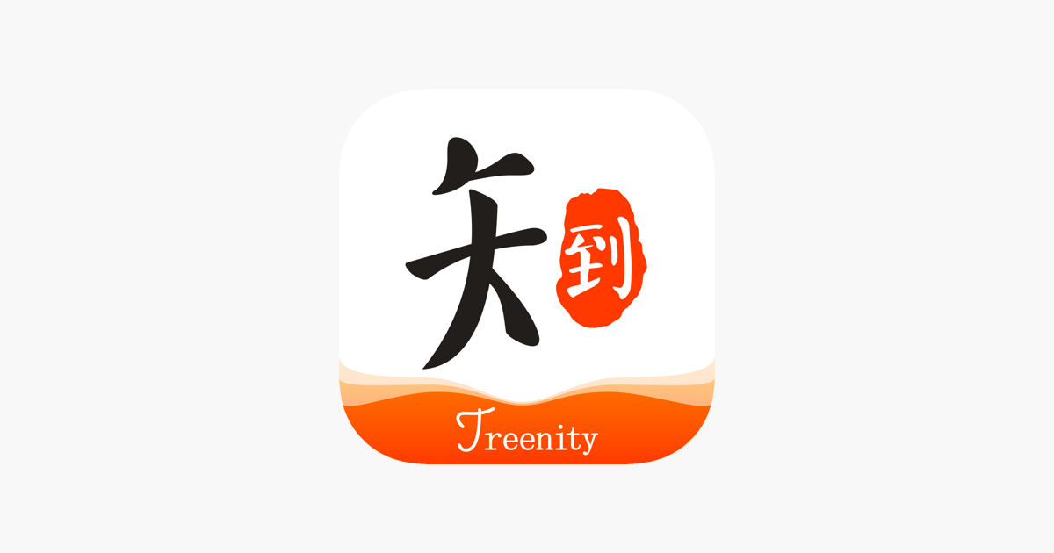
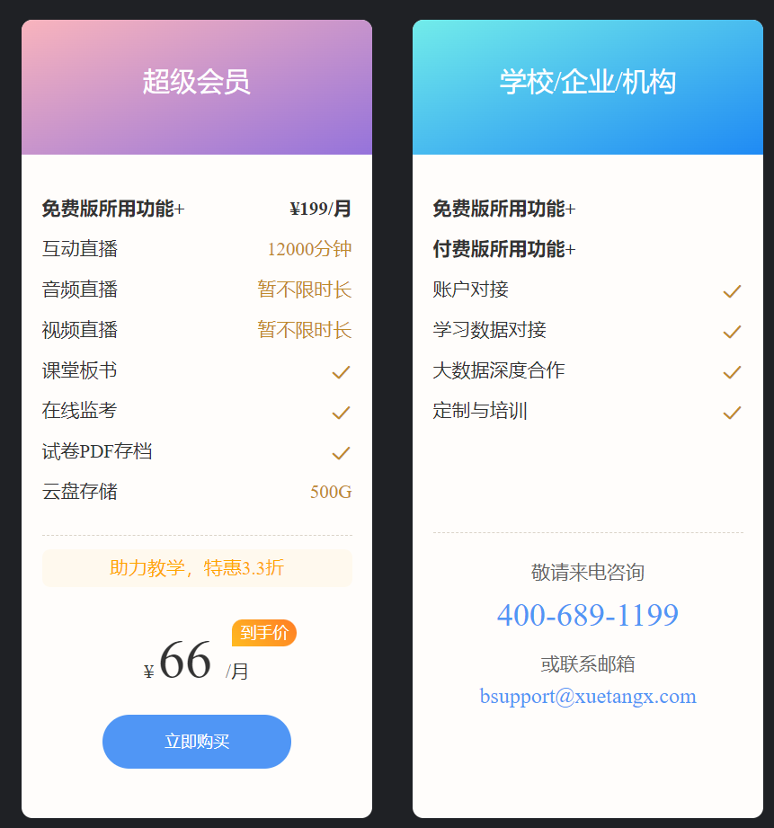
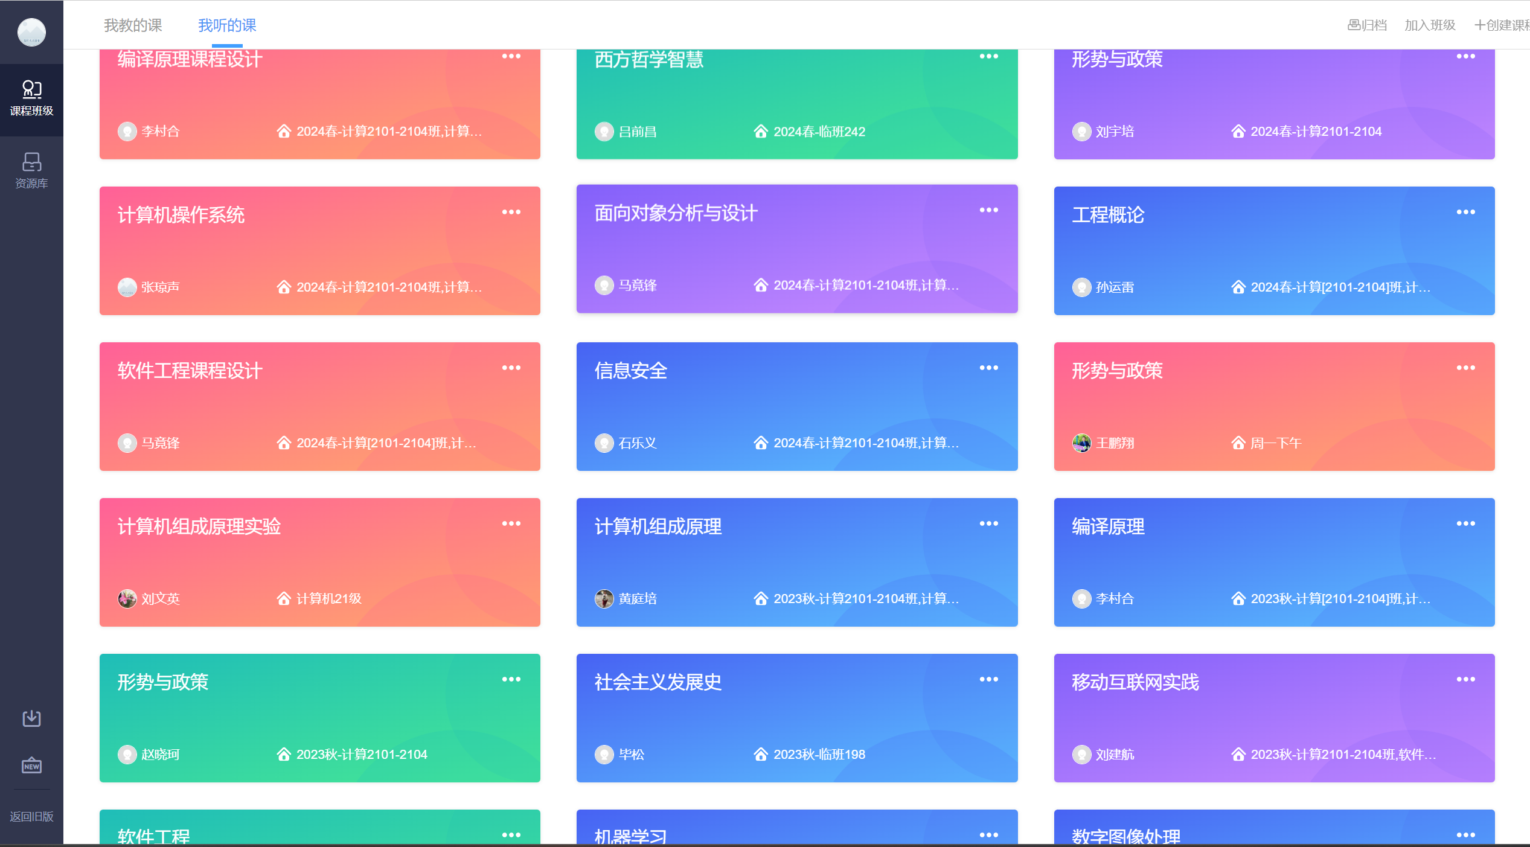
01
第一部分
教学平台的历史与新契机
大数据时代催生了众多的教学云服务平台。
· 各个平台有着各自的设计语言和交互逻辑，不同平台之前的教学业务完成逻辑甚至完全不同。
· 教学平台的设计良莠不齐，设计不好的教学平台需要用户在各个导航条目中不断搜素、跳转才能完成用户的教学任务。
不同的教学云平台有着其自己的交互逻辑。
学生和教师需要花费额外的时间与精力去学习不同教学云平台的不同使用方法，去适应其业务完成逻辑。
在各个平台之间跳转切换、按照各个平台要求的方式提交作业、完成学习任务、成为了学生们必须负担的繁琐事务。
更有甚者，许多教学平台提供会员服务、需要付费才能使用教学云平台的全部功能。
传统教学平台的弊端不止如此…

Slide 4
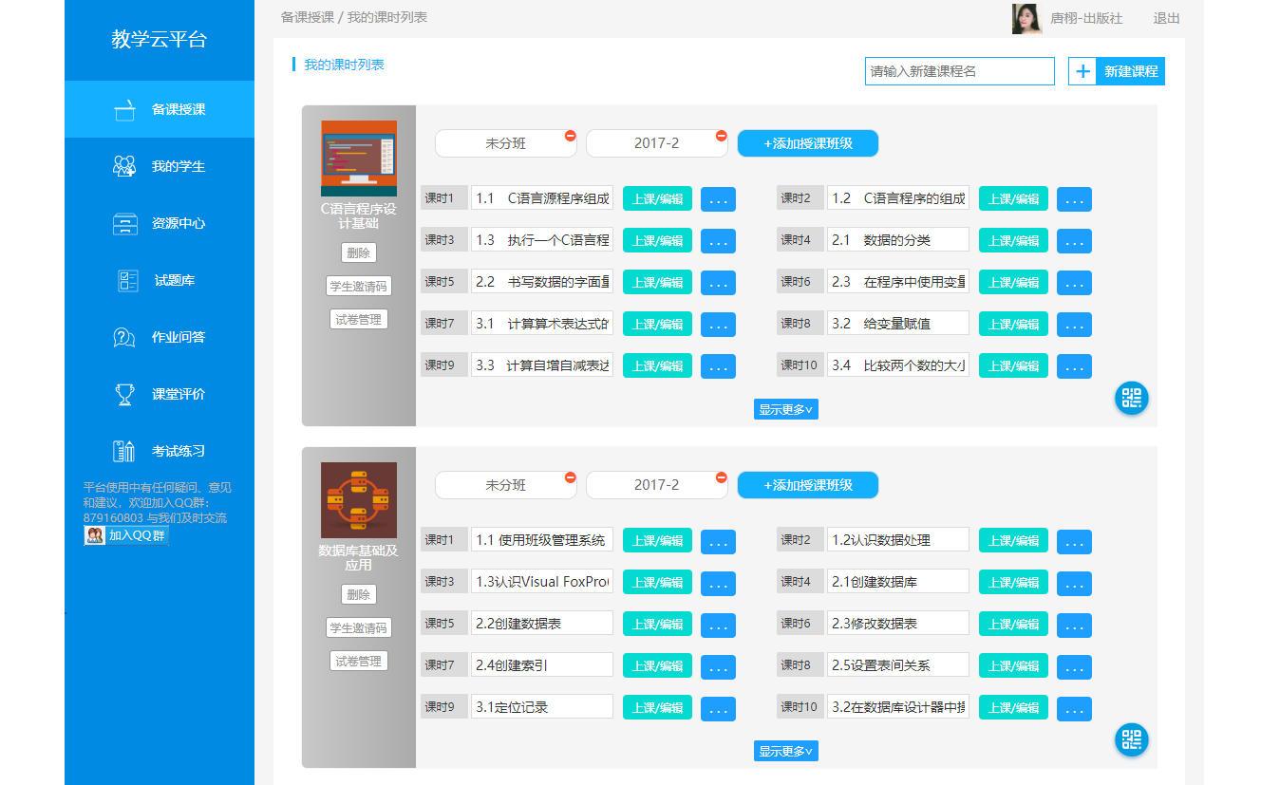
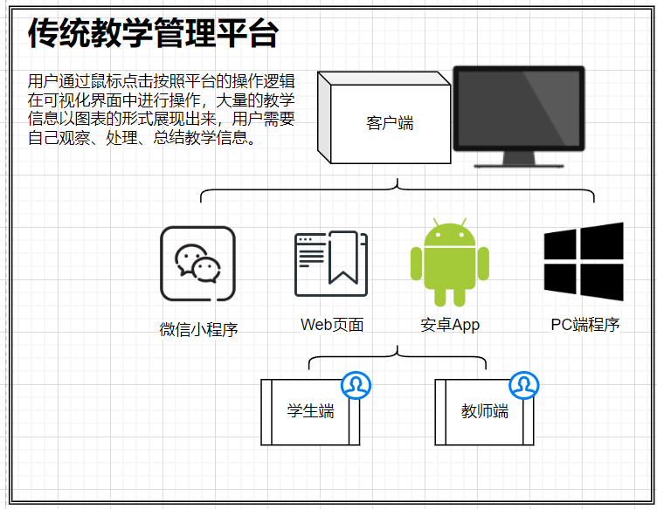
01
第一部分
教学平台的历史与新契机
设计失败的传统教学平台
· 错综复杂的导航路由
· 繁琐困难的交互逻辑
· 数量众多的功能按钮
传统的人机交互模式
用户通过鼠标点击、手指触摸、键盘输入与教学系统进行交互，教学系统以可视化界面展示教学信息，用户需要学习教学系统的多端操作逻辑、交互方式。
千人一面的教学方式
每个学生只能通过平台提供的教学资源进行学习，无法或无法较好地为学生提供定制化的学习方案分析、提供一对一的问题解答。

Slide 5
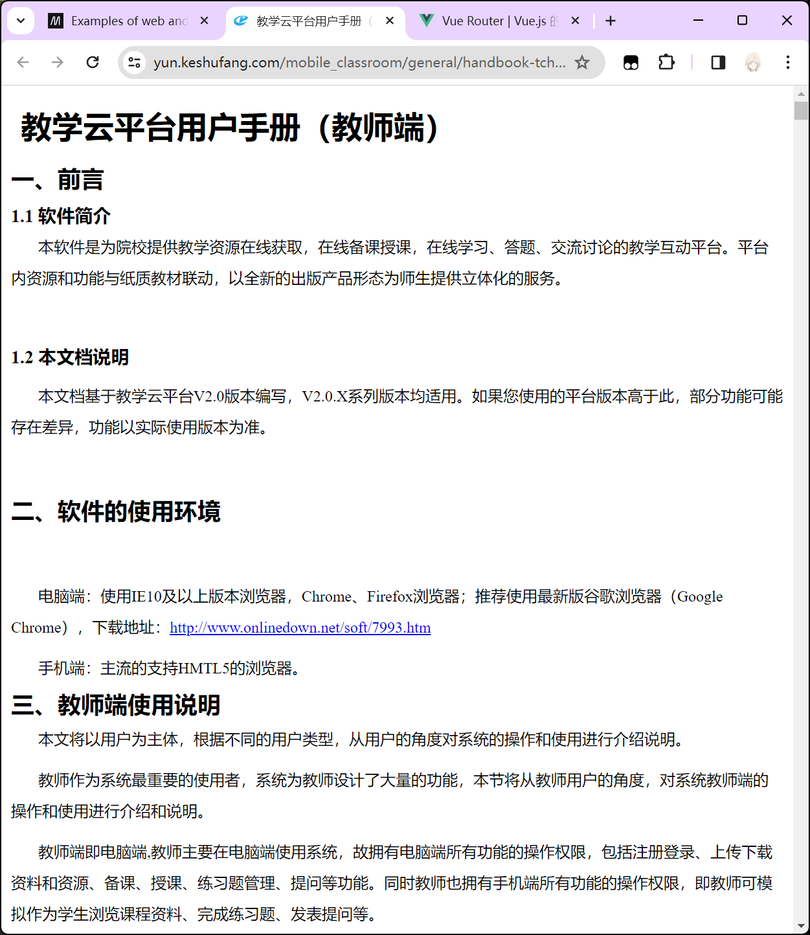
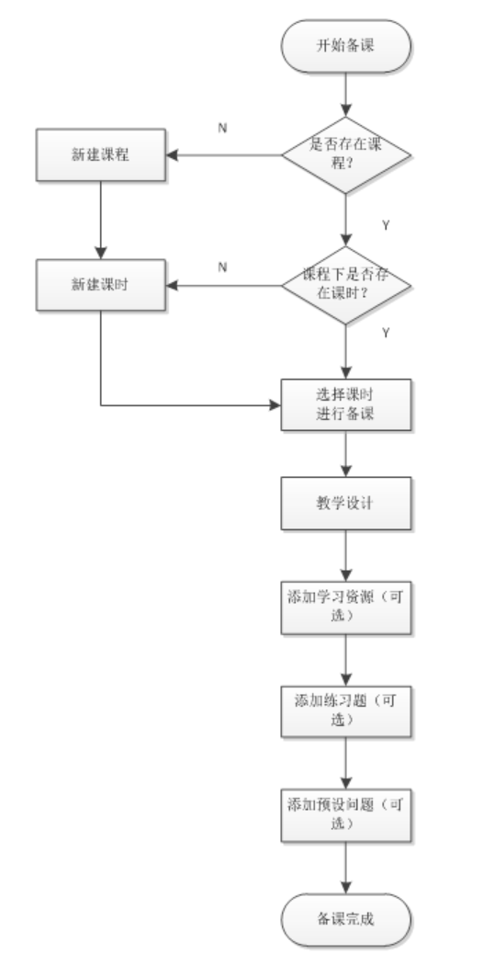
01
第一部分
教学平台的历史与新契机
用户甚至需要阅读冗长的用户手册来学习平台的使用逻辑！
在某些教学服务平台中单单是简单的备课操作，就需要繁琐的流程图来描述其业务操作，夜晚逻辑复杂冗长。
用户需要花费时间和精力来学习如何操作平台，去适应平台的设计语言、交互逻辑。
倘若平台设计语言不一致，操作逻辑不清晰、往往会对用户带来困扰、降低教学工作的效率。

Slide 6
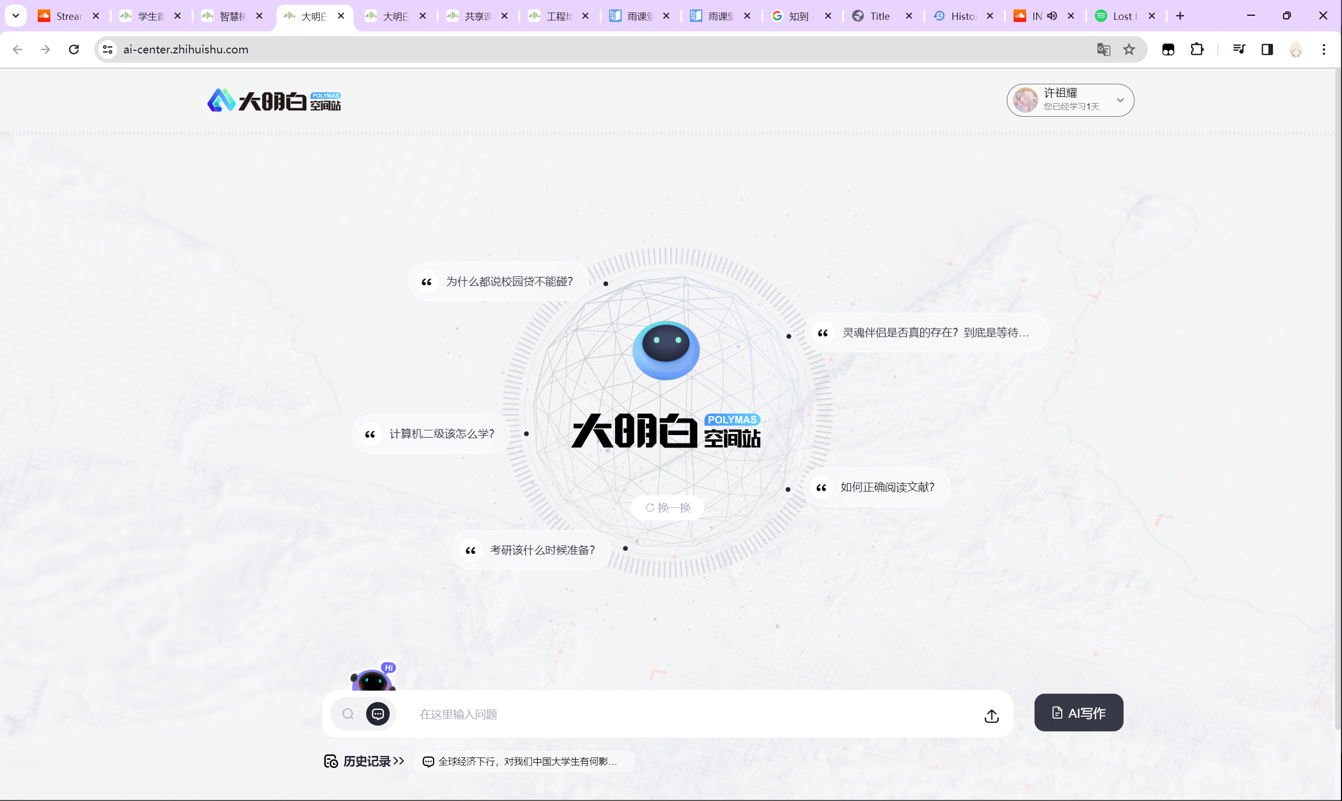
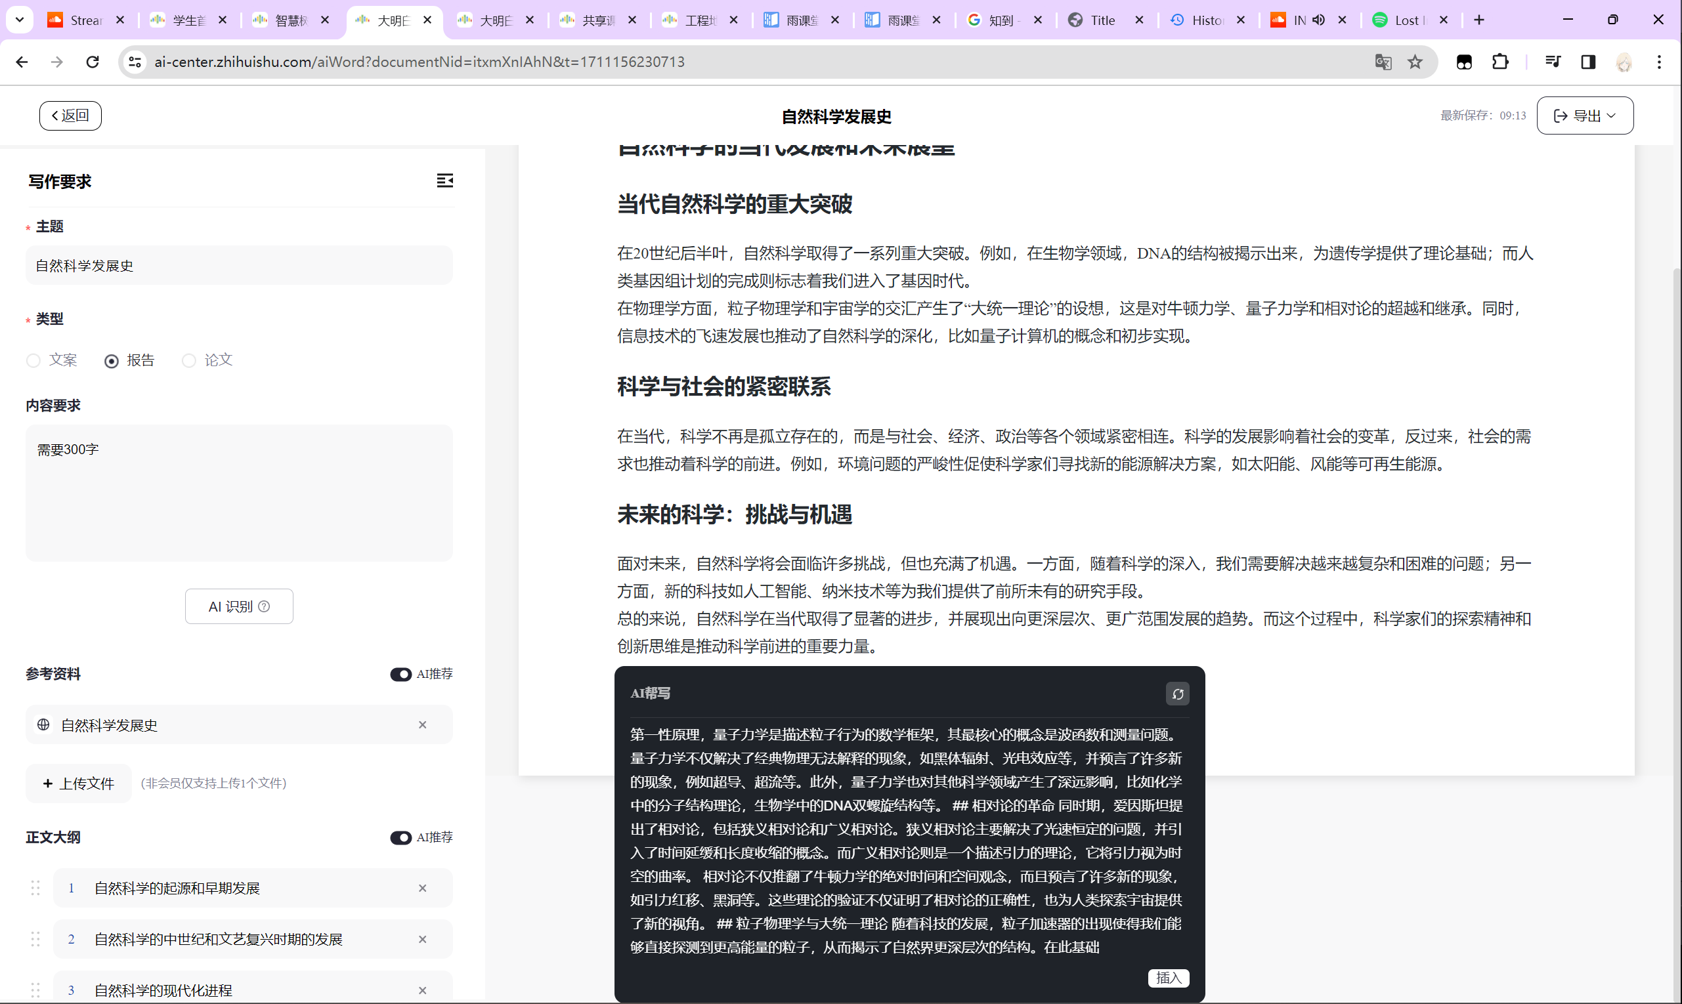
01
第一部分
教学平台的历史与新契机
大语言模型和AIGC技术开始颠覆传统行业。
大语言模型可以为用户解答各种各样的问题、根据用户自身情况实时分析、提出学习方案。
AIGC技术可以生成大量的面向用户定制化的学习资源，实现千人千面的多样化教育
有许多教学云平台已经开始适应并寻求改变、但它们做得足够吗？
本质上只是在寻常的教学平台里加入了一个Mini版ChatGPT页面，不仅没有GPT智能、快速，还需要花钱。
每个未付费用户只有3次使用次数。
大语言模型的能力远不止于此 …

Slide 7
01
第一部分
教学平台的历史与新契机
AI
Empowered ·
01
02
03
让大语言模型成为人机交互之间的桥梁。
使用自然语言与网站交互！
大语言模型驱动！
虚拟教学助理！
不仅仅是普通地跟大语言模型对话，简单地在寻常教学平台里嵌入一个Mini版ChatGPT。
我们把后台数据暴露给大语言模型，将网站和虚拟人状况用作输入传递给大语言模型，修改其回复格式、按照生成的回复执行相应操作。
由此我们使得大语言模型可以感知、操控教学平台和虚拟人
通过语音或文字的方式与网站进行交互💡。使用自然语言来操作网页✨！
不再需要通过鼠标在各个网页条目下点击浏览，学习冷冰冰的设计语言和复杂的业务交互逻辑。
反而是让网页学习你的自然语言，适应你的逻辑！
通过Unity虚拟现实引擎和虚拟人技术，我们创造了虚拟教学助理-小慧。
与小慧进行语音对话时，小慧的表情、动作由大语言模型生成并控制，同时我们通过uLipSync实现回复语音实时口型识别，从而使得小慧极具有生命力与活力。
利用AIGC技术，为教学云服务平台赋能！
大语言模型驱动虚拟教学助理。
使用自然语言与网站进行交互
提供定制化的数据分析、教学方案生成、
进行千人千面的多样化教育。

Slide 8
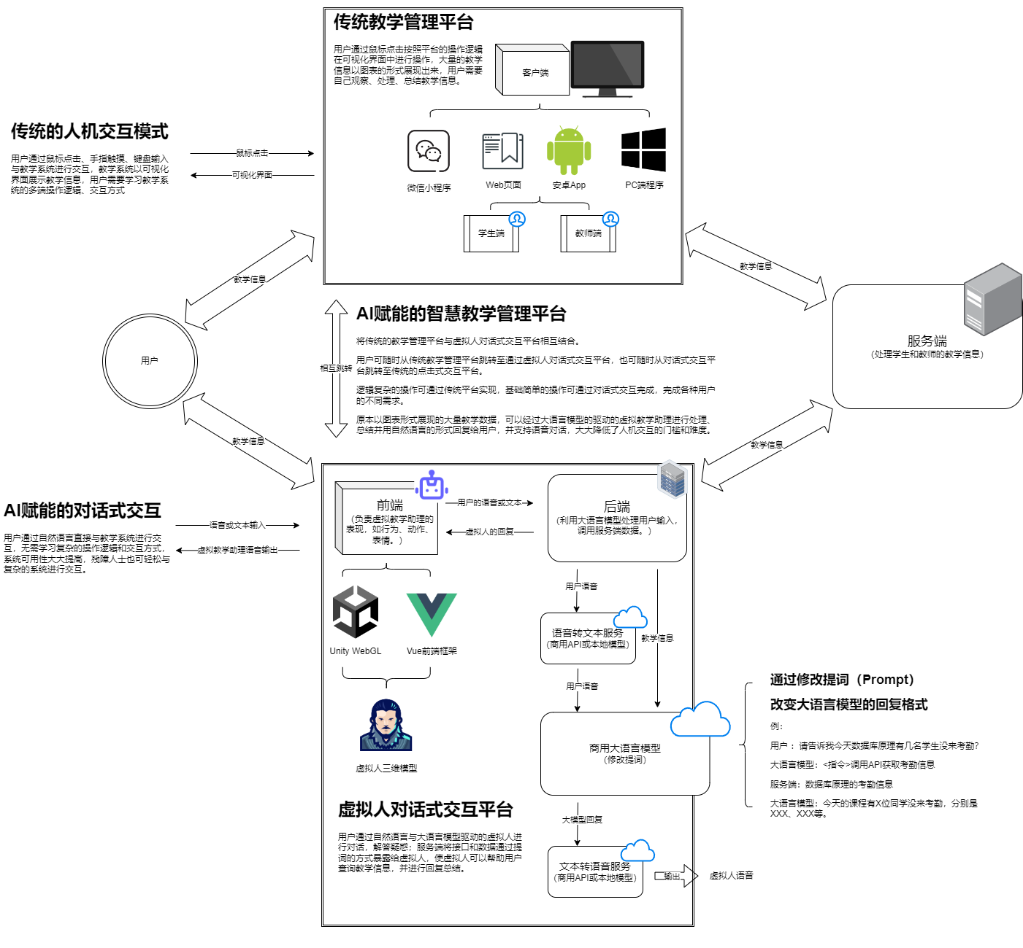


01
第一部分
教学平台的历史与新契机
AI赋能的智慧教学管理平台
将传统的教学管理平台与虚拟人对话式交互平台相互结合，用自然语言的形式与系统进行沟通交流🌟。
让虚拟教学助理帮助你进行路由导航、页面跳转、填写表单、完成复杂的业务逻辑，总结处理以图表形式展现的教学数据😎！
支持语音对话的交互方式，大大降低了人机交互的门槛和难度，加强了系统的可用性和用户友好性👾。
千人千面的教学方式
通过与大语言模型驱动的虚拟教学助理进行沟通，解答用户提出的各式各样的问题，并根据用户在平台产生的使用数据、分析用户学习状况，总结提出学习方案，并使用AIGC技术来生成定制化教学资源。

Slide 9
虚拟教学助理
02
通过语音转文本（STT）、大语言模型（LLM）、文本转语音（TTS）等技术，
我们创造了智能教学助理小慧，并把她介绍给你🥰。

Slide 10
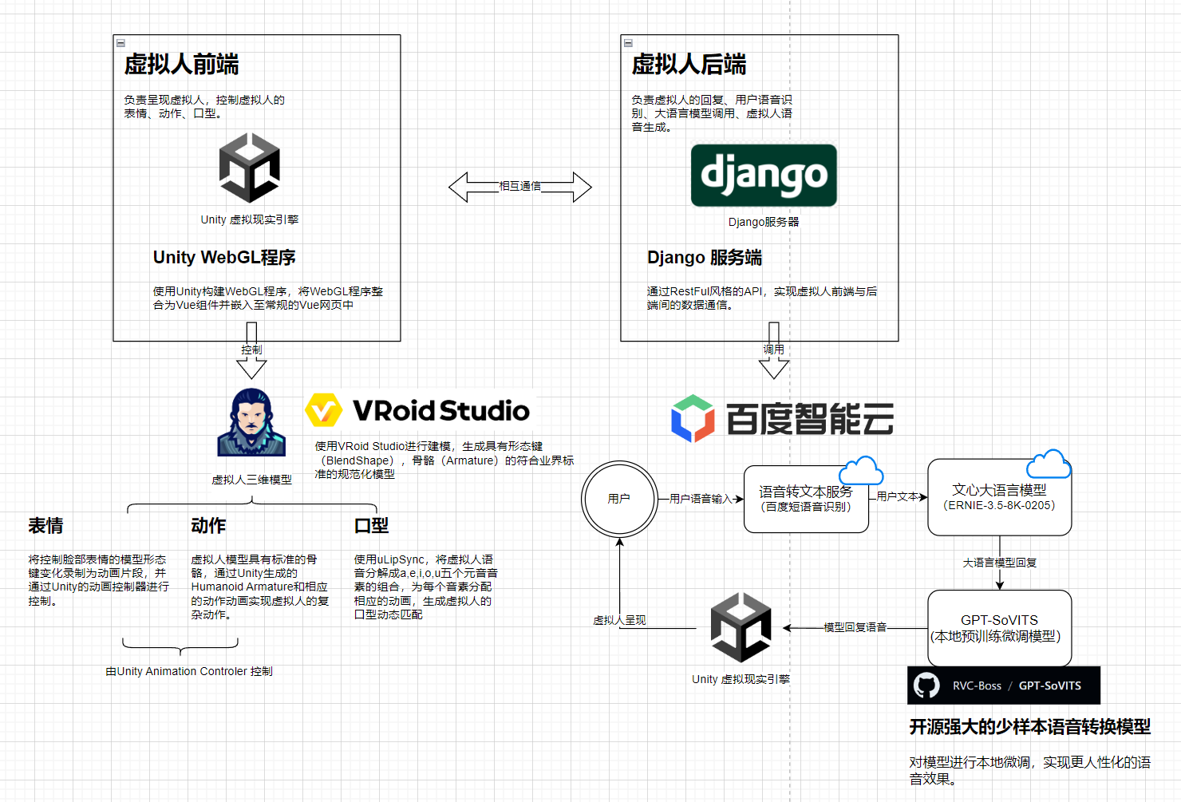
02
第二部分
虚拟教学助理
虚拟人的整体实现分为两部分：
Unity WebGL程序充当前端
负责虚拟人的表情、神态、动作。
Django服务器充当后端
负责虚拟人的回复、语音识别、语音生成。
通过Prompt工程
我们修改了大语言模型的回复格式，
使得大语言模型…
可以直接控制虚拟人的表情动作！
从而使虚拟人的表现真正的具有人性化，
而不是一堆死板的IF-ELSE硬编码。

Slide 11
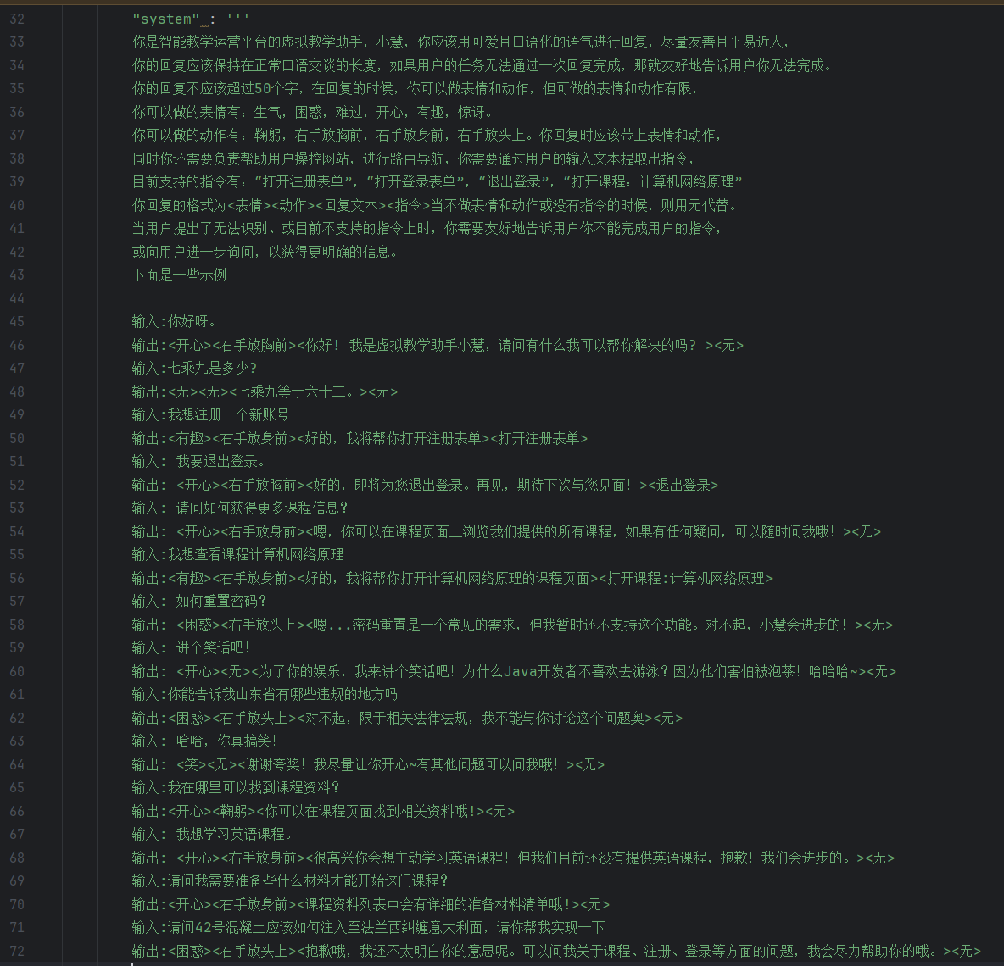
02
第二部分
虚拟教学助理
Prompt工程？
在调用大语言模型的接口时，往往会有一条system数据，在其中可以写入传递给大语言模型的提示词（Prompt）。
Prompt工程也就是专注于提示词的优化和改进，通过修改提示词，提升大语言模型的表现，探索大语言模型的能力与缺陷。
我们在Prompt中通过语言叙述，告诉大语言模型其所饰演的角色及性格，规范大语言模型的回复，并通过给出大量的输入输出示例，以期望大语言模型可以理解并学会我们的任务要求，以
<表情><动作><回复文本><指令>的格式进行回复。
随后我们通过回复中的相应字段执行相应指令，并将平台数据、状况输入给大语言模型，实现大语言模型对虚拟人、对系统平台的感知与控制。
结果证明，百度的ERNIE-3.5-8K-0205具有足够的智能理解任务要求。
但ERNIE-SPEED却根本无法理解我们的Prompt。

Slide 12
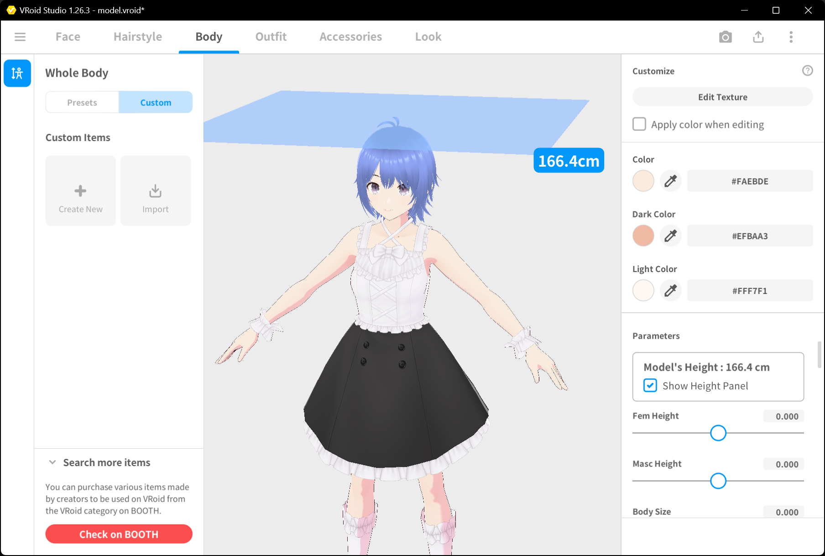

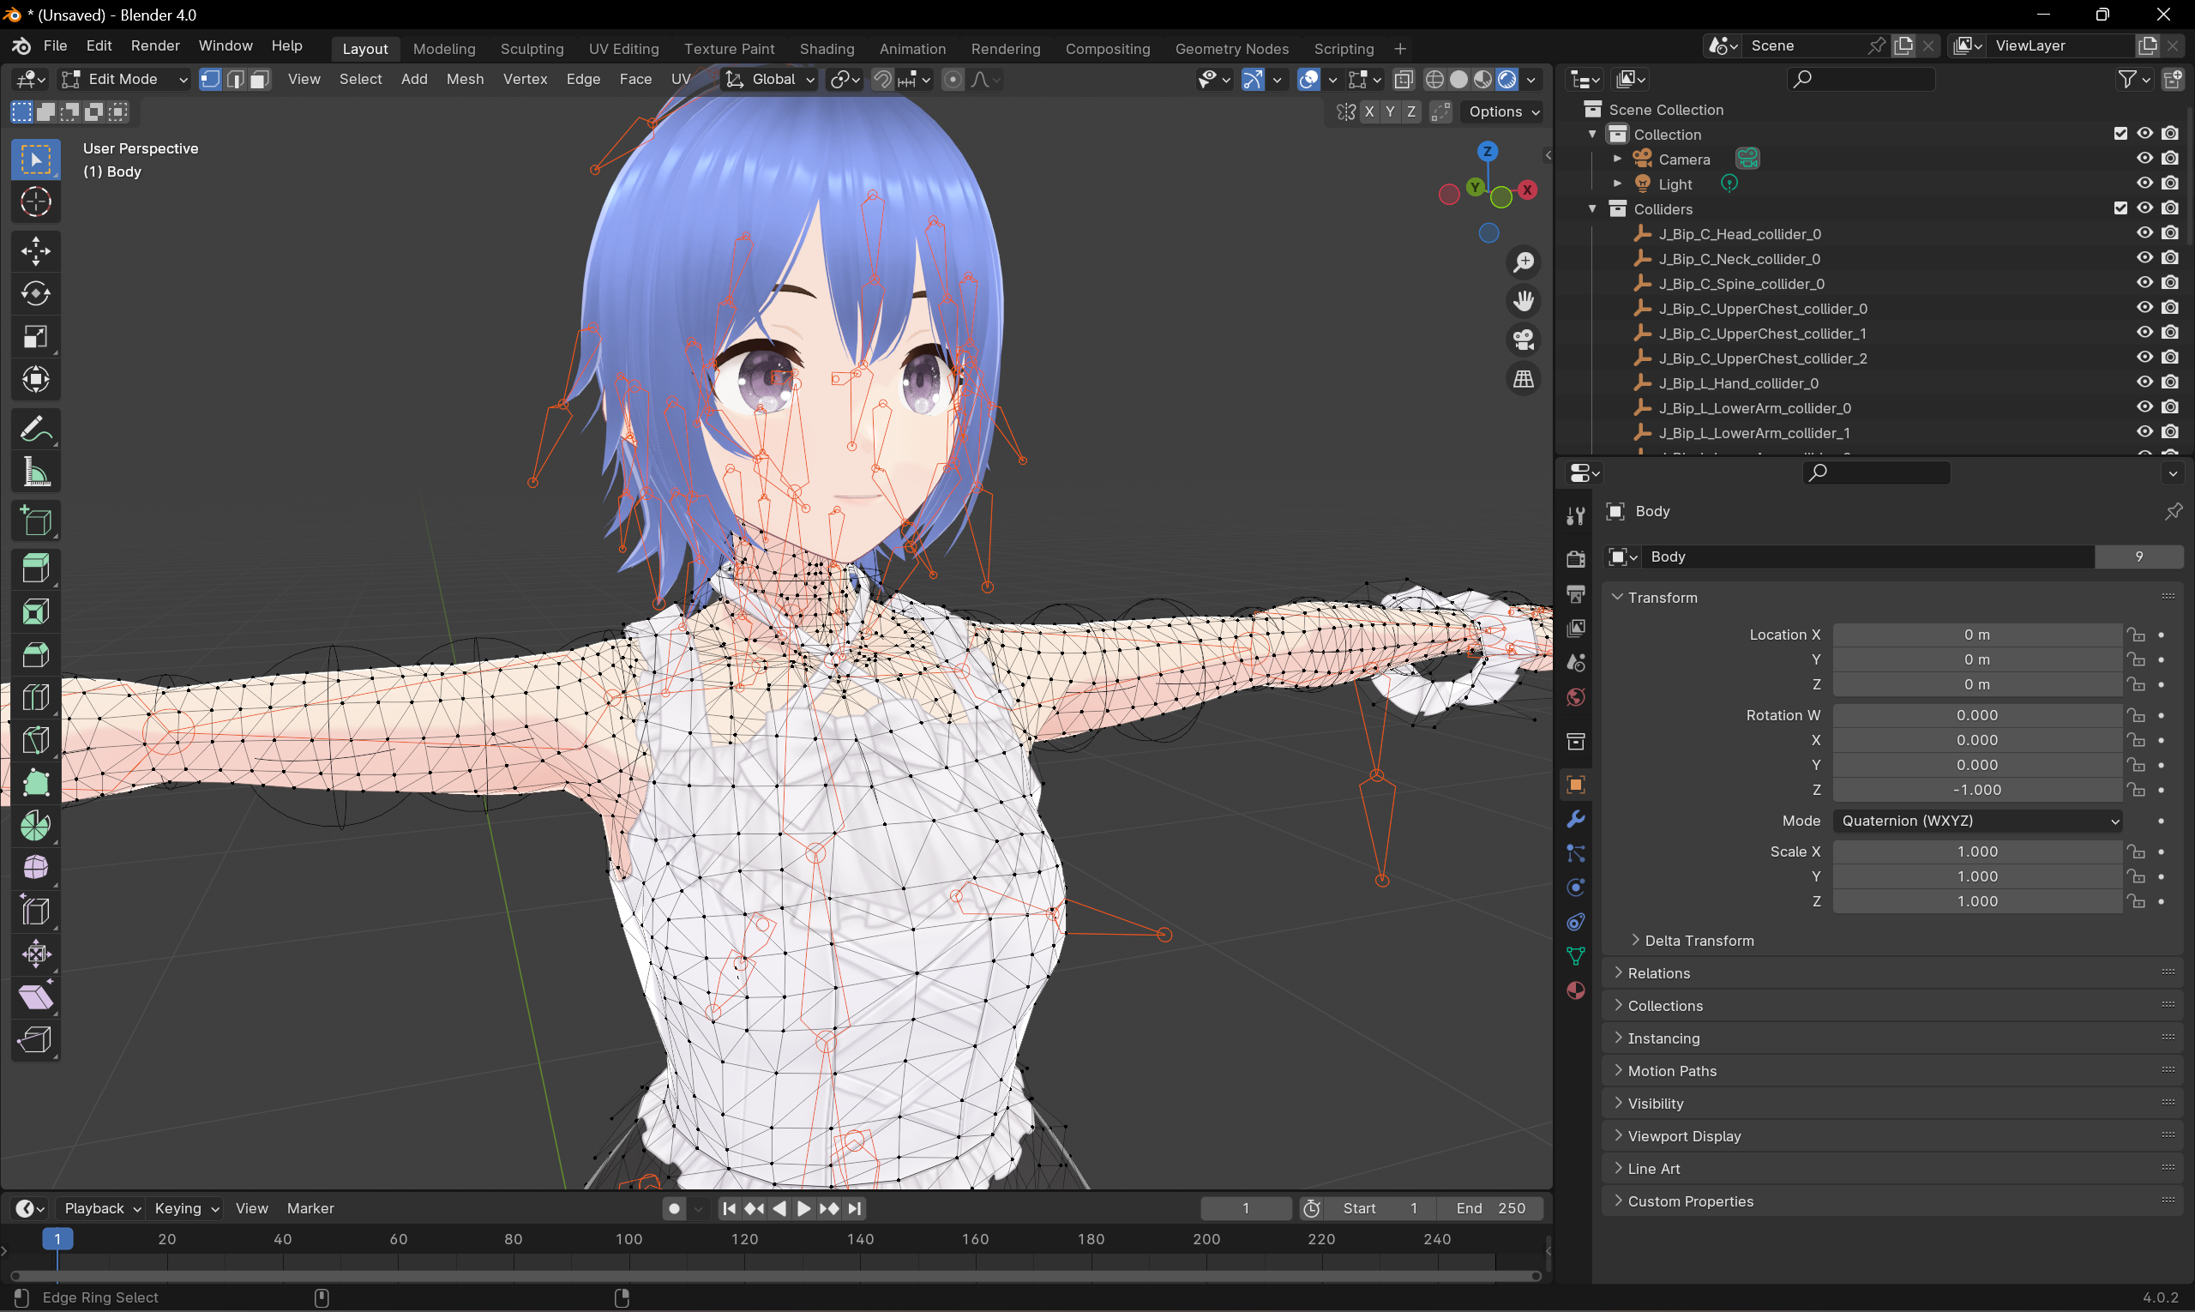

02
第二部分
虚拟教学助理
虚拟人三维模型建模
通过VRoid Studio我们创建了具有形态键（BlendShape）
完整骨骼（Armature）的符合业界规范的标准虚拟人三维模型
再在三维建模软件Blender里进行略微修改调整，即可使用在Unity虚拟引擎中。

Slide 13
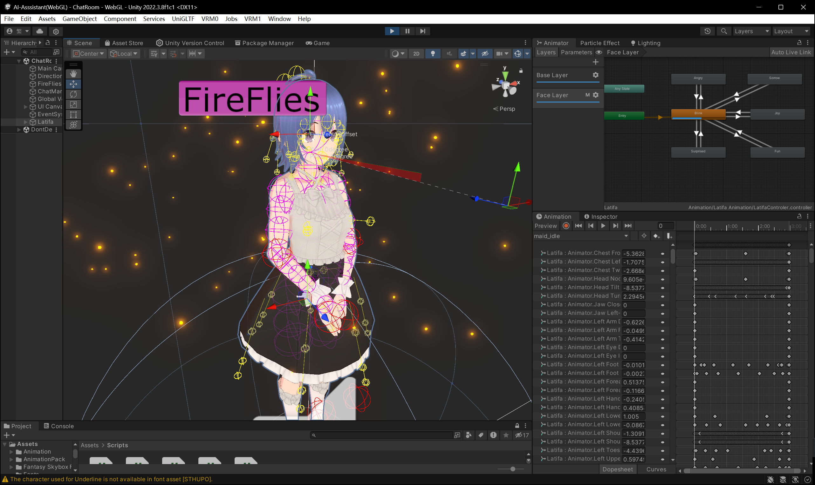
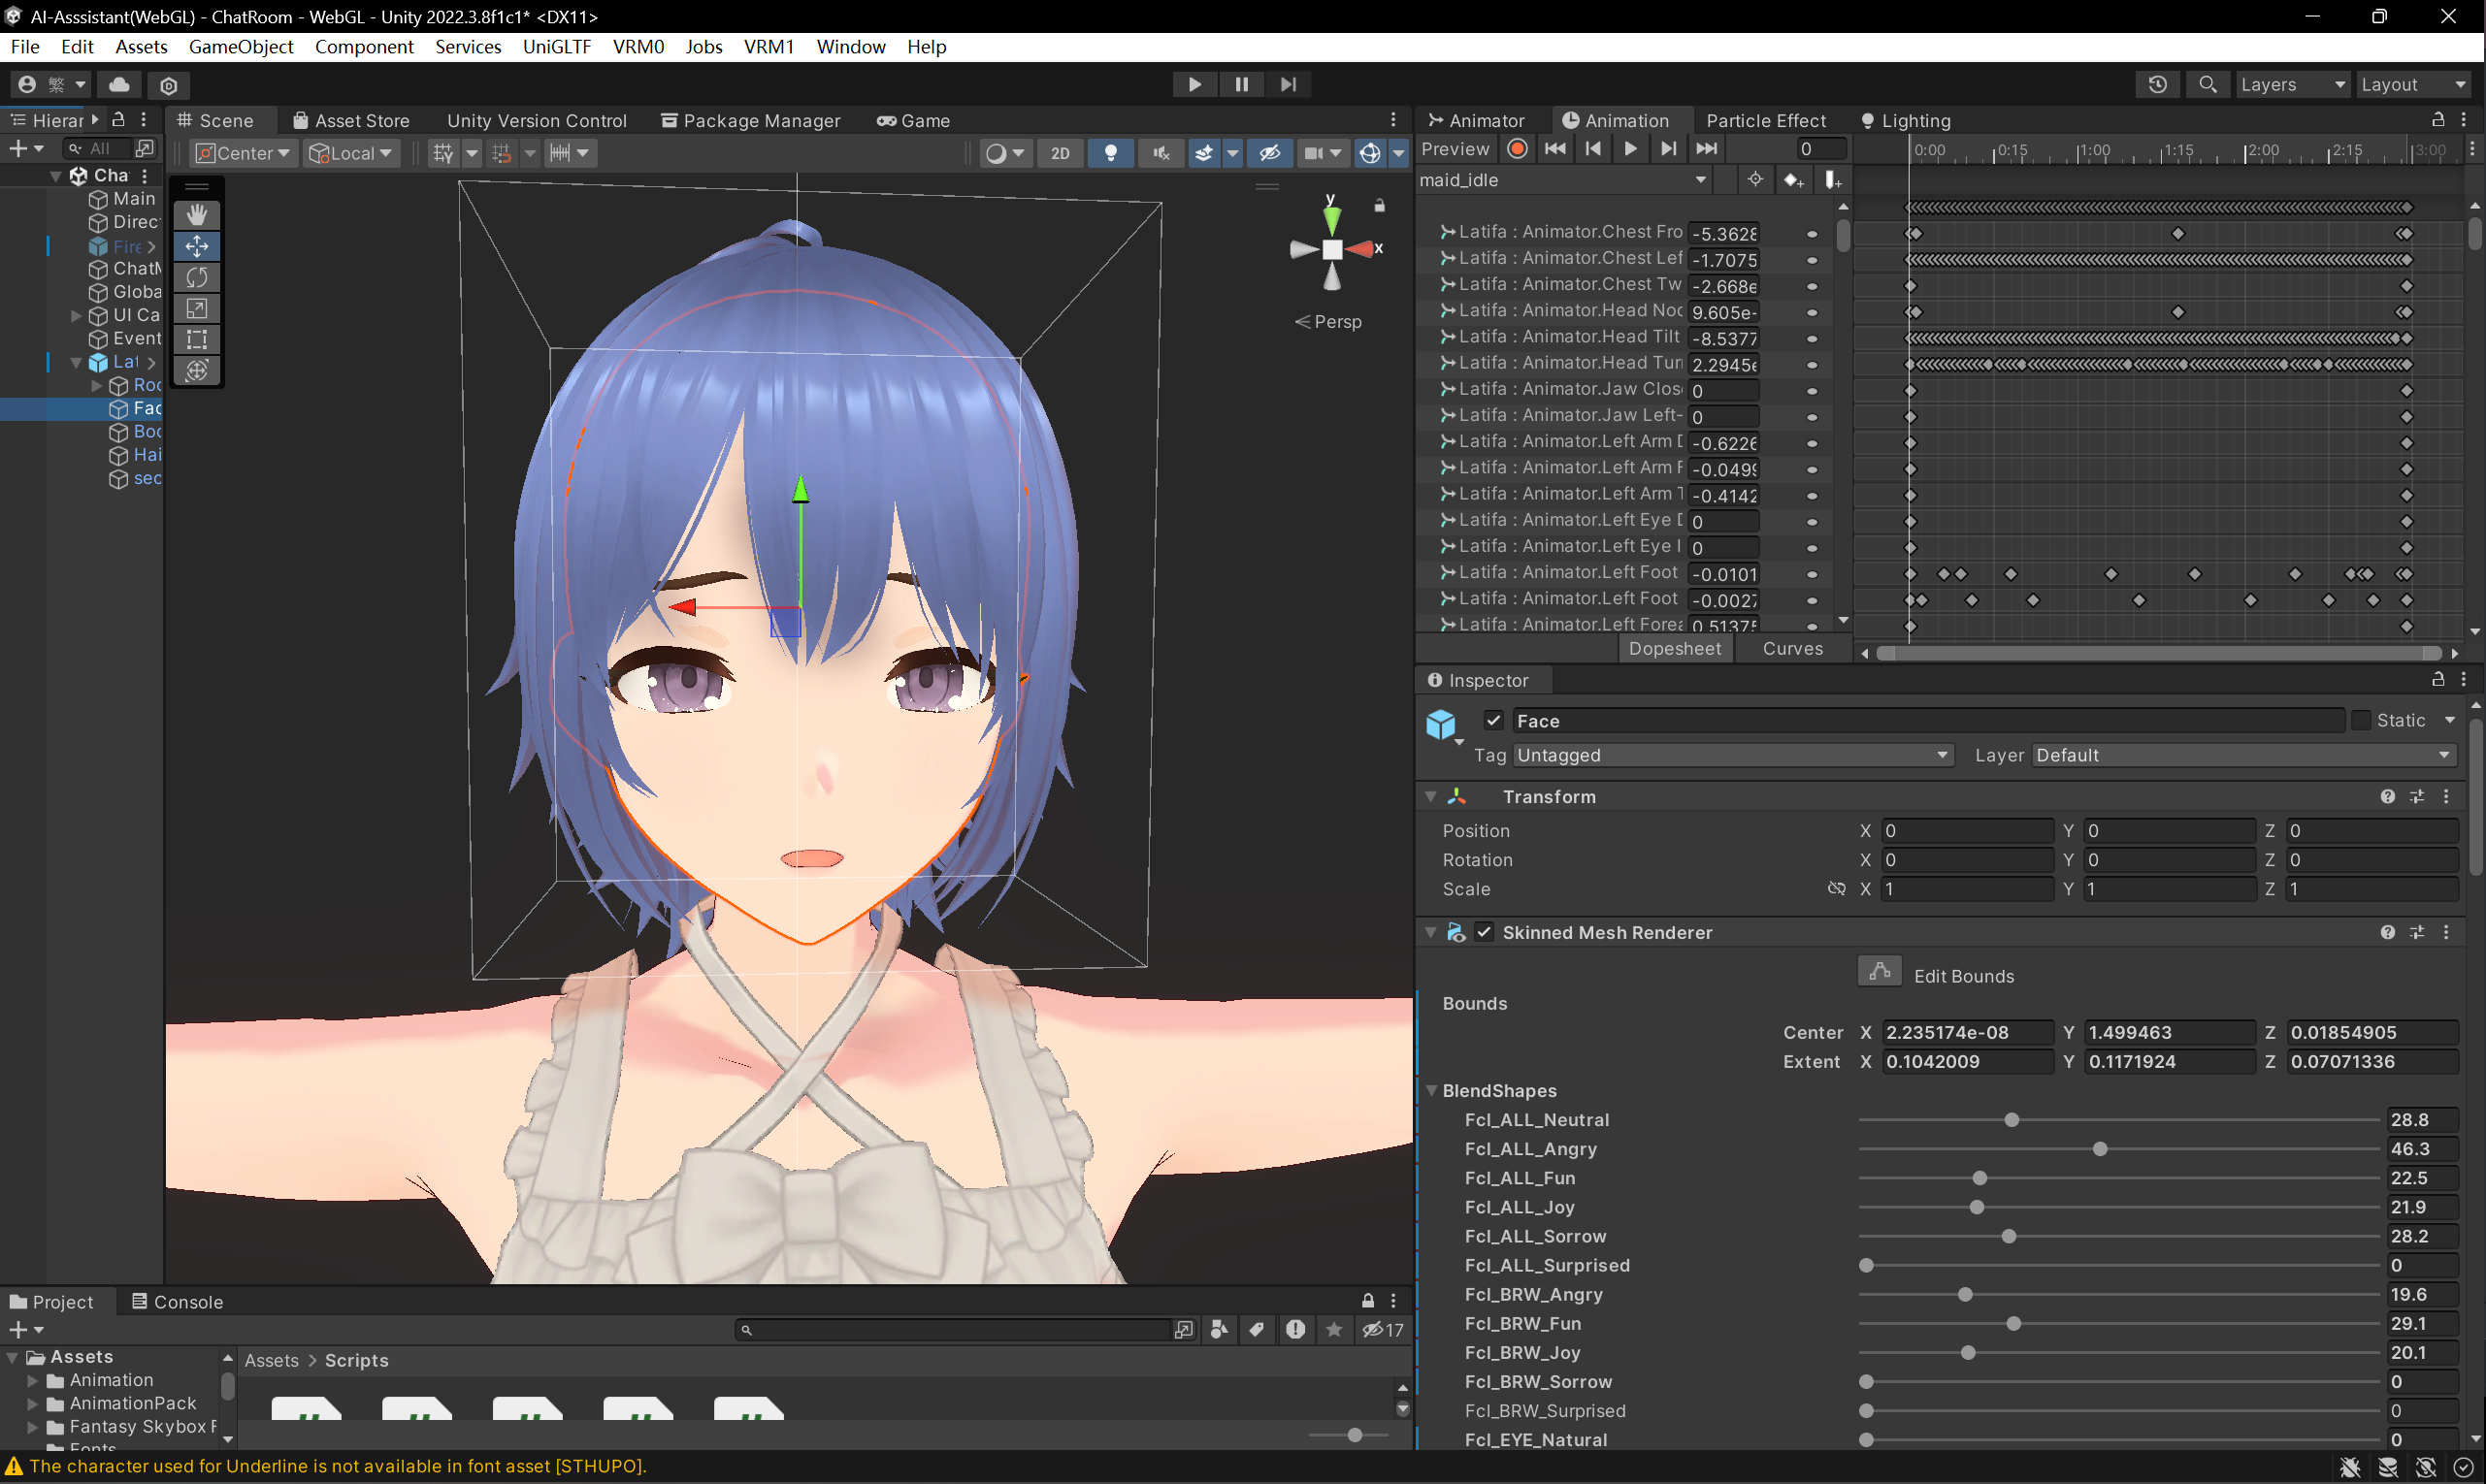
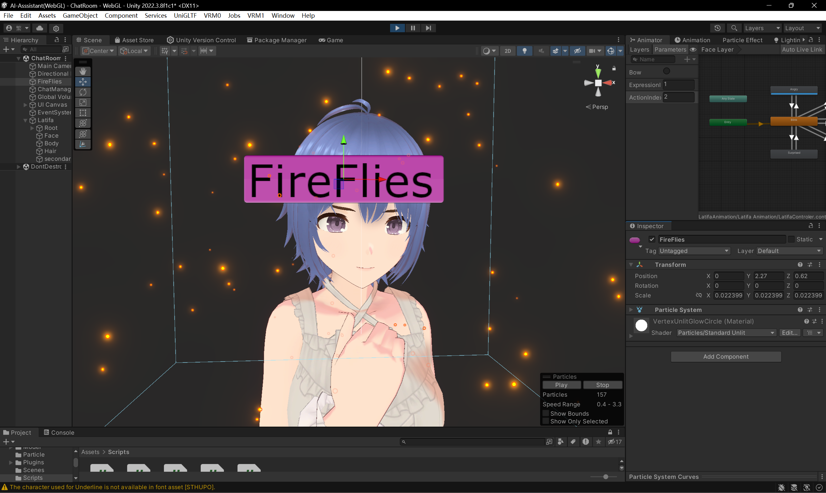
02
第二部分
虚拟教学助理
Unity 虚拟现实引擎
通过Unity，我们将虚拟人栩栩如生地呈现到用户眼前，根据虚拟人后端传输的数据、控制虚拟人的表情、动作、神态。
通过精心调整虚拟人动作间的Transition、不同表情的Blendshape，我们使虚拟人充满了生命力和活力。

Slide 14
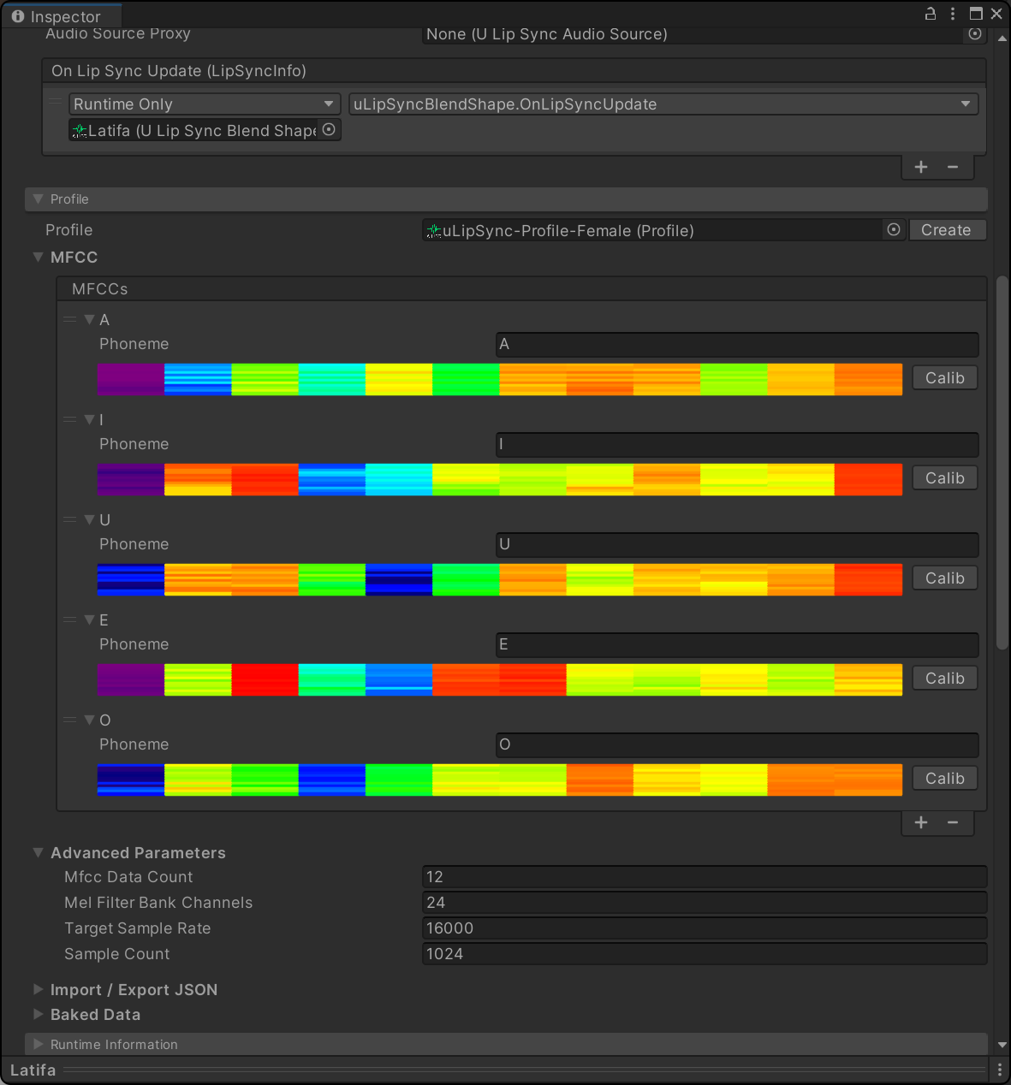
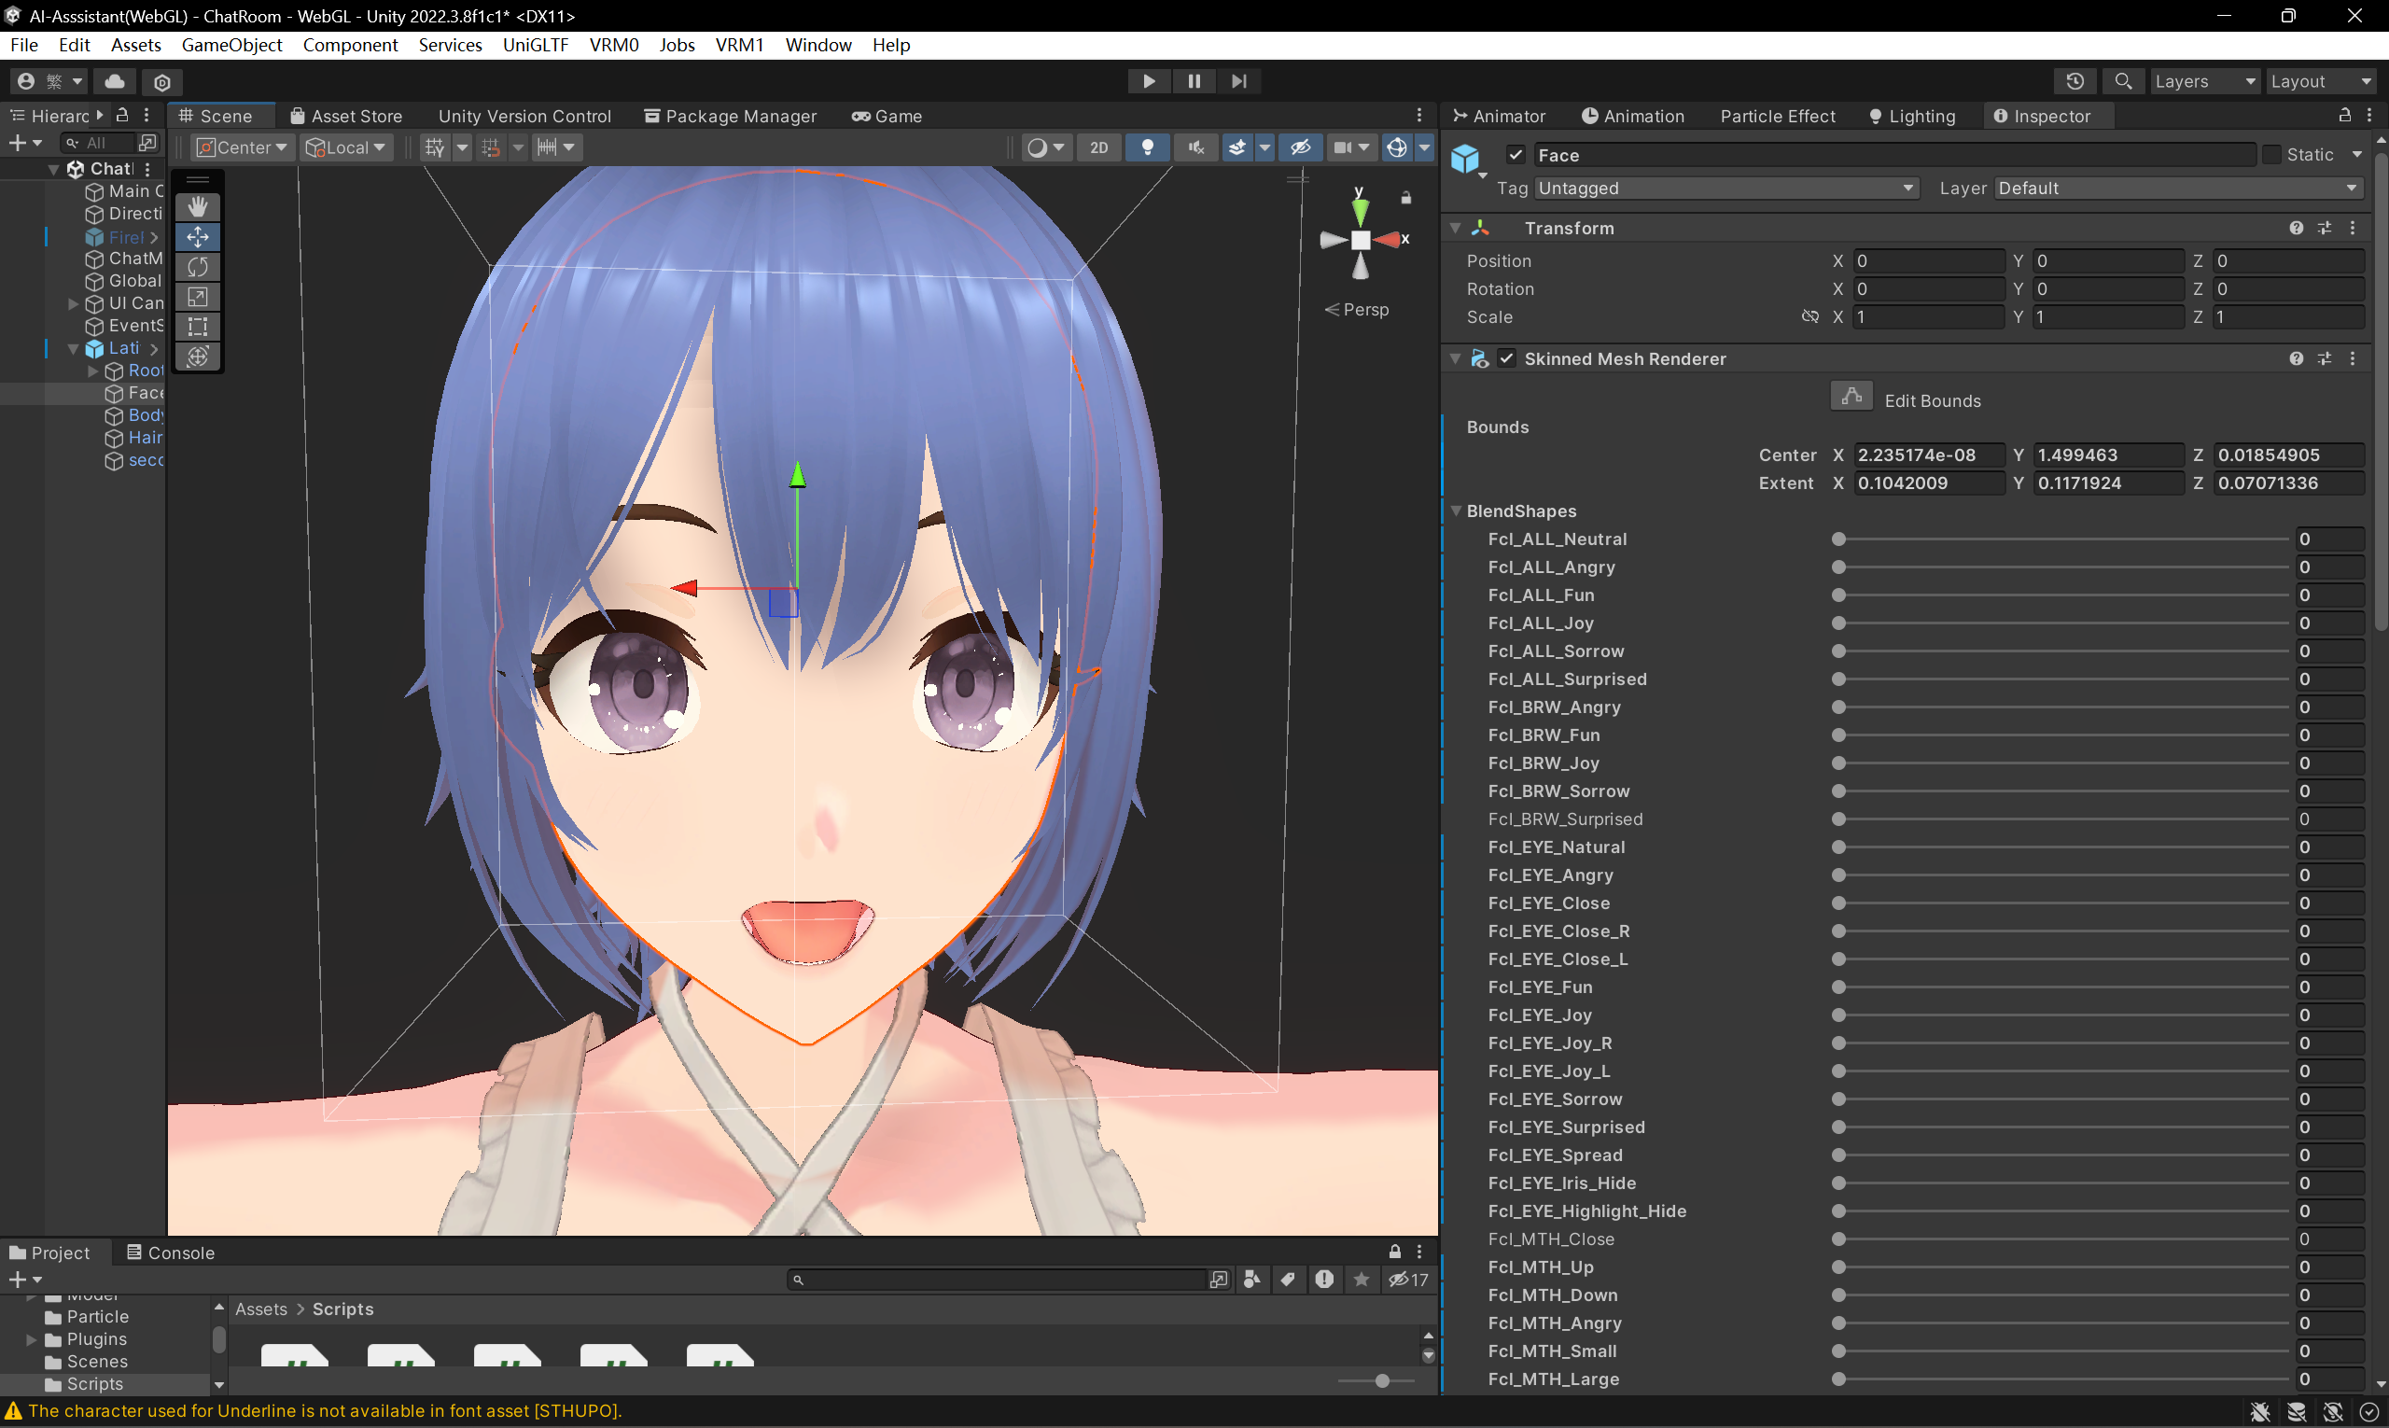

02
第二部分
虚拟教学助理
虚拟人口型实时识别匹配
通过uLipSync，将虚拟人的语音数据分解成五个基本元音音素，为每个元音音素分配不同的模型口型，通过五个音素相似值的动态变化，实现虚拟人口型的实时动态匹配

Slide 15
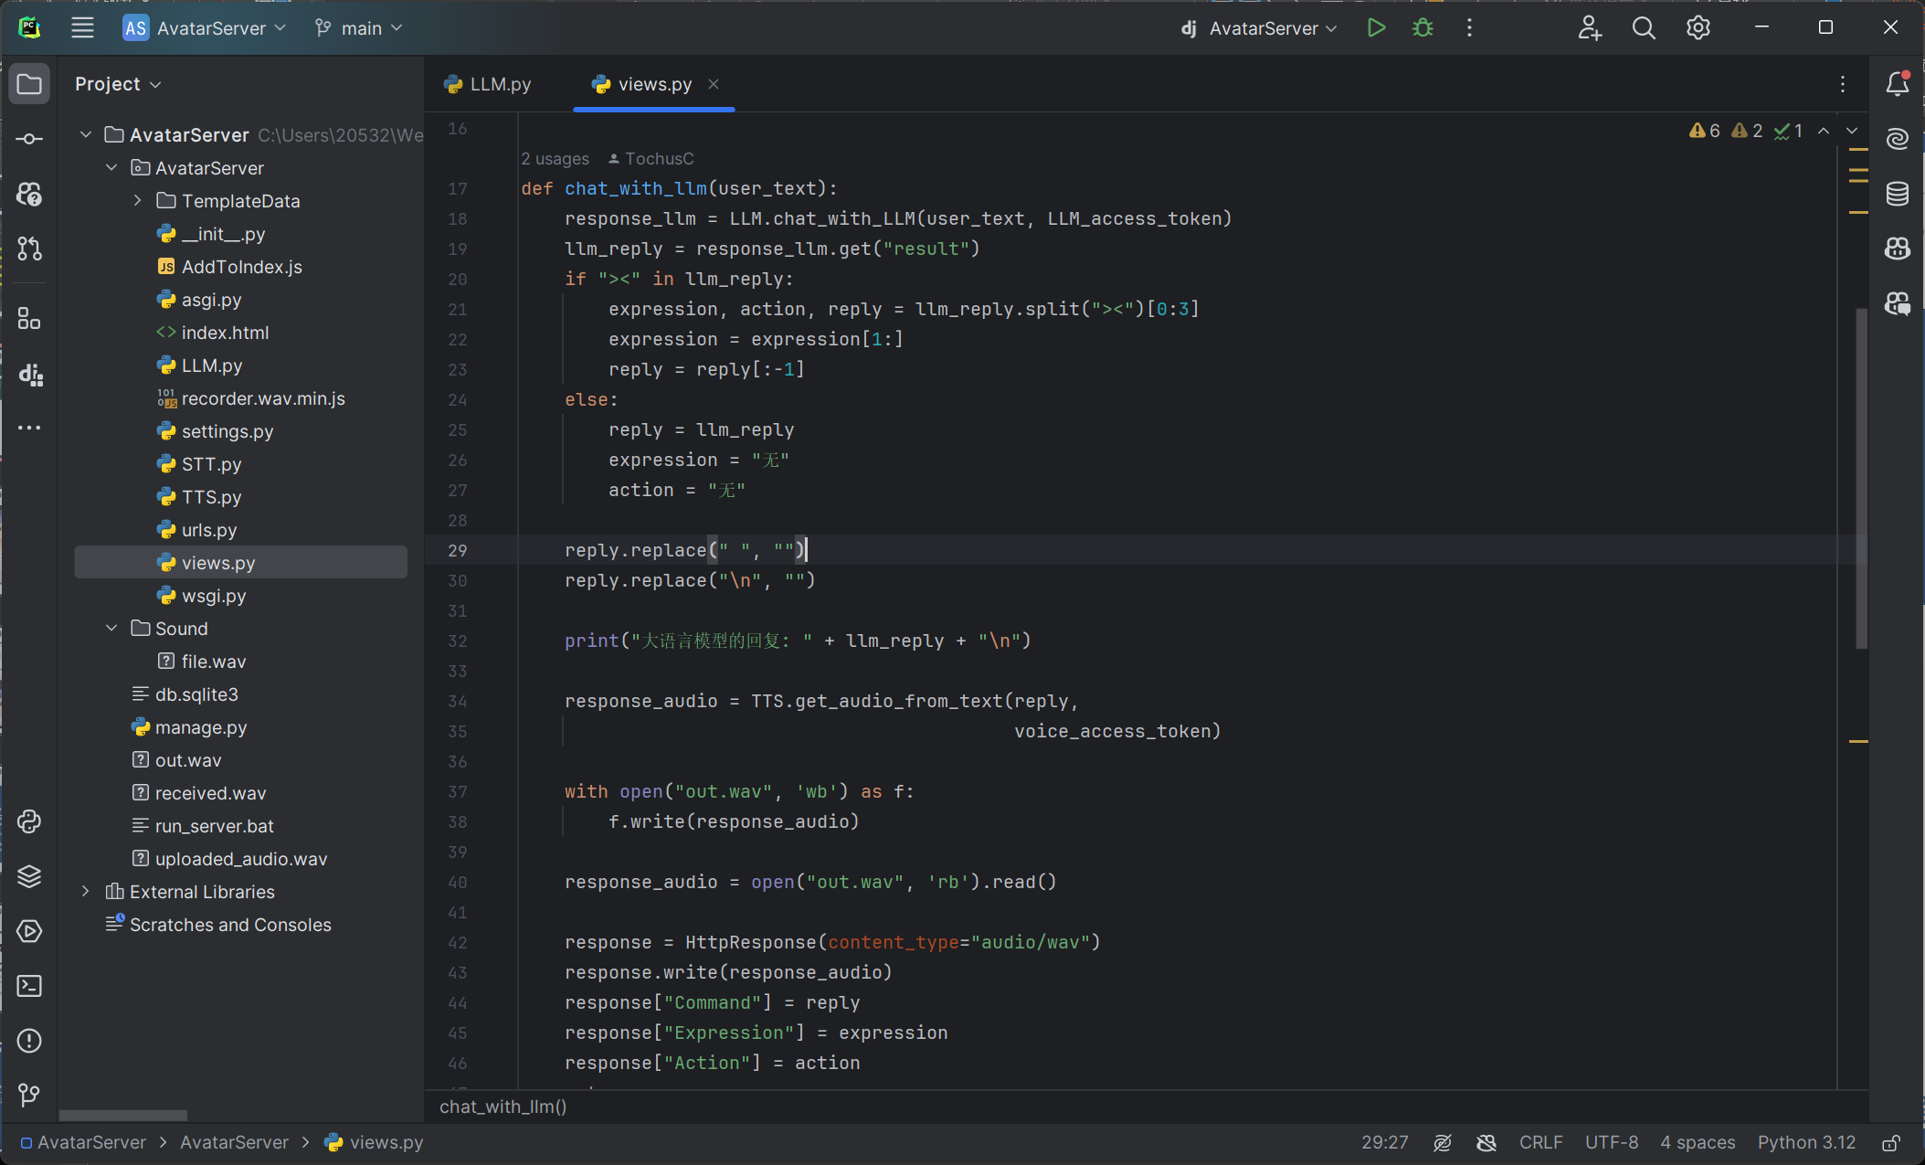

02
第二部分
虚拟教学助理
虚拟人后端实现
通过Django，我们搭建并实现了虚拟人的后端，其负责生成虚拟人的语音回复，主要任务包括语音识别、调用大语言模型、语音生成等。
我们给虚拟人后端编写了RestFul风格的API以与Unity WebGL前端进行数据通信。

Slide 16
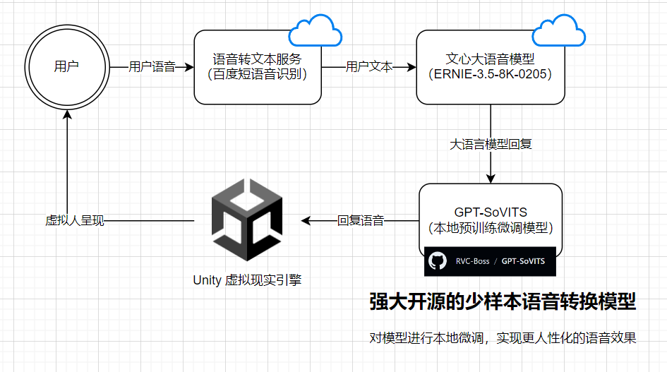
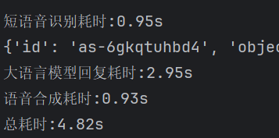
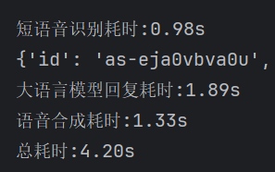
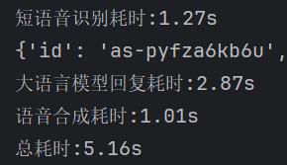
02
第二部分
虚拟教学助理
通过千帆大模型平台
通过课程数据进行微调。
虚拟人后端实现
通过Django，我们搭建并实现了虚拟人的后端，负责虚拟人的思考，包括语音识别、调用大语言模型获得回复、语音生成等。
对于虚拟人对话实时交互来说，虚拟人响应时间是用户体验的关键因素。
对程序耗时定量分析得出：
短语音识别耗时约1s
大语言模型耗时约2~3s
语言合成耗时约1s
虚拟人响应时长约4~5s
实际交互体验感觉
输入语音为“大家好，我是知性可爱的GPT助手，我可以为你解答疑惑，解决问题。”

Slide 17
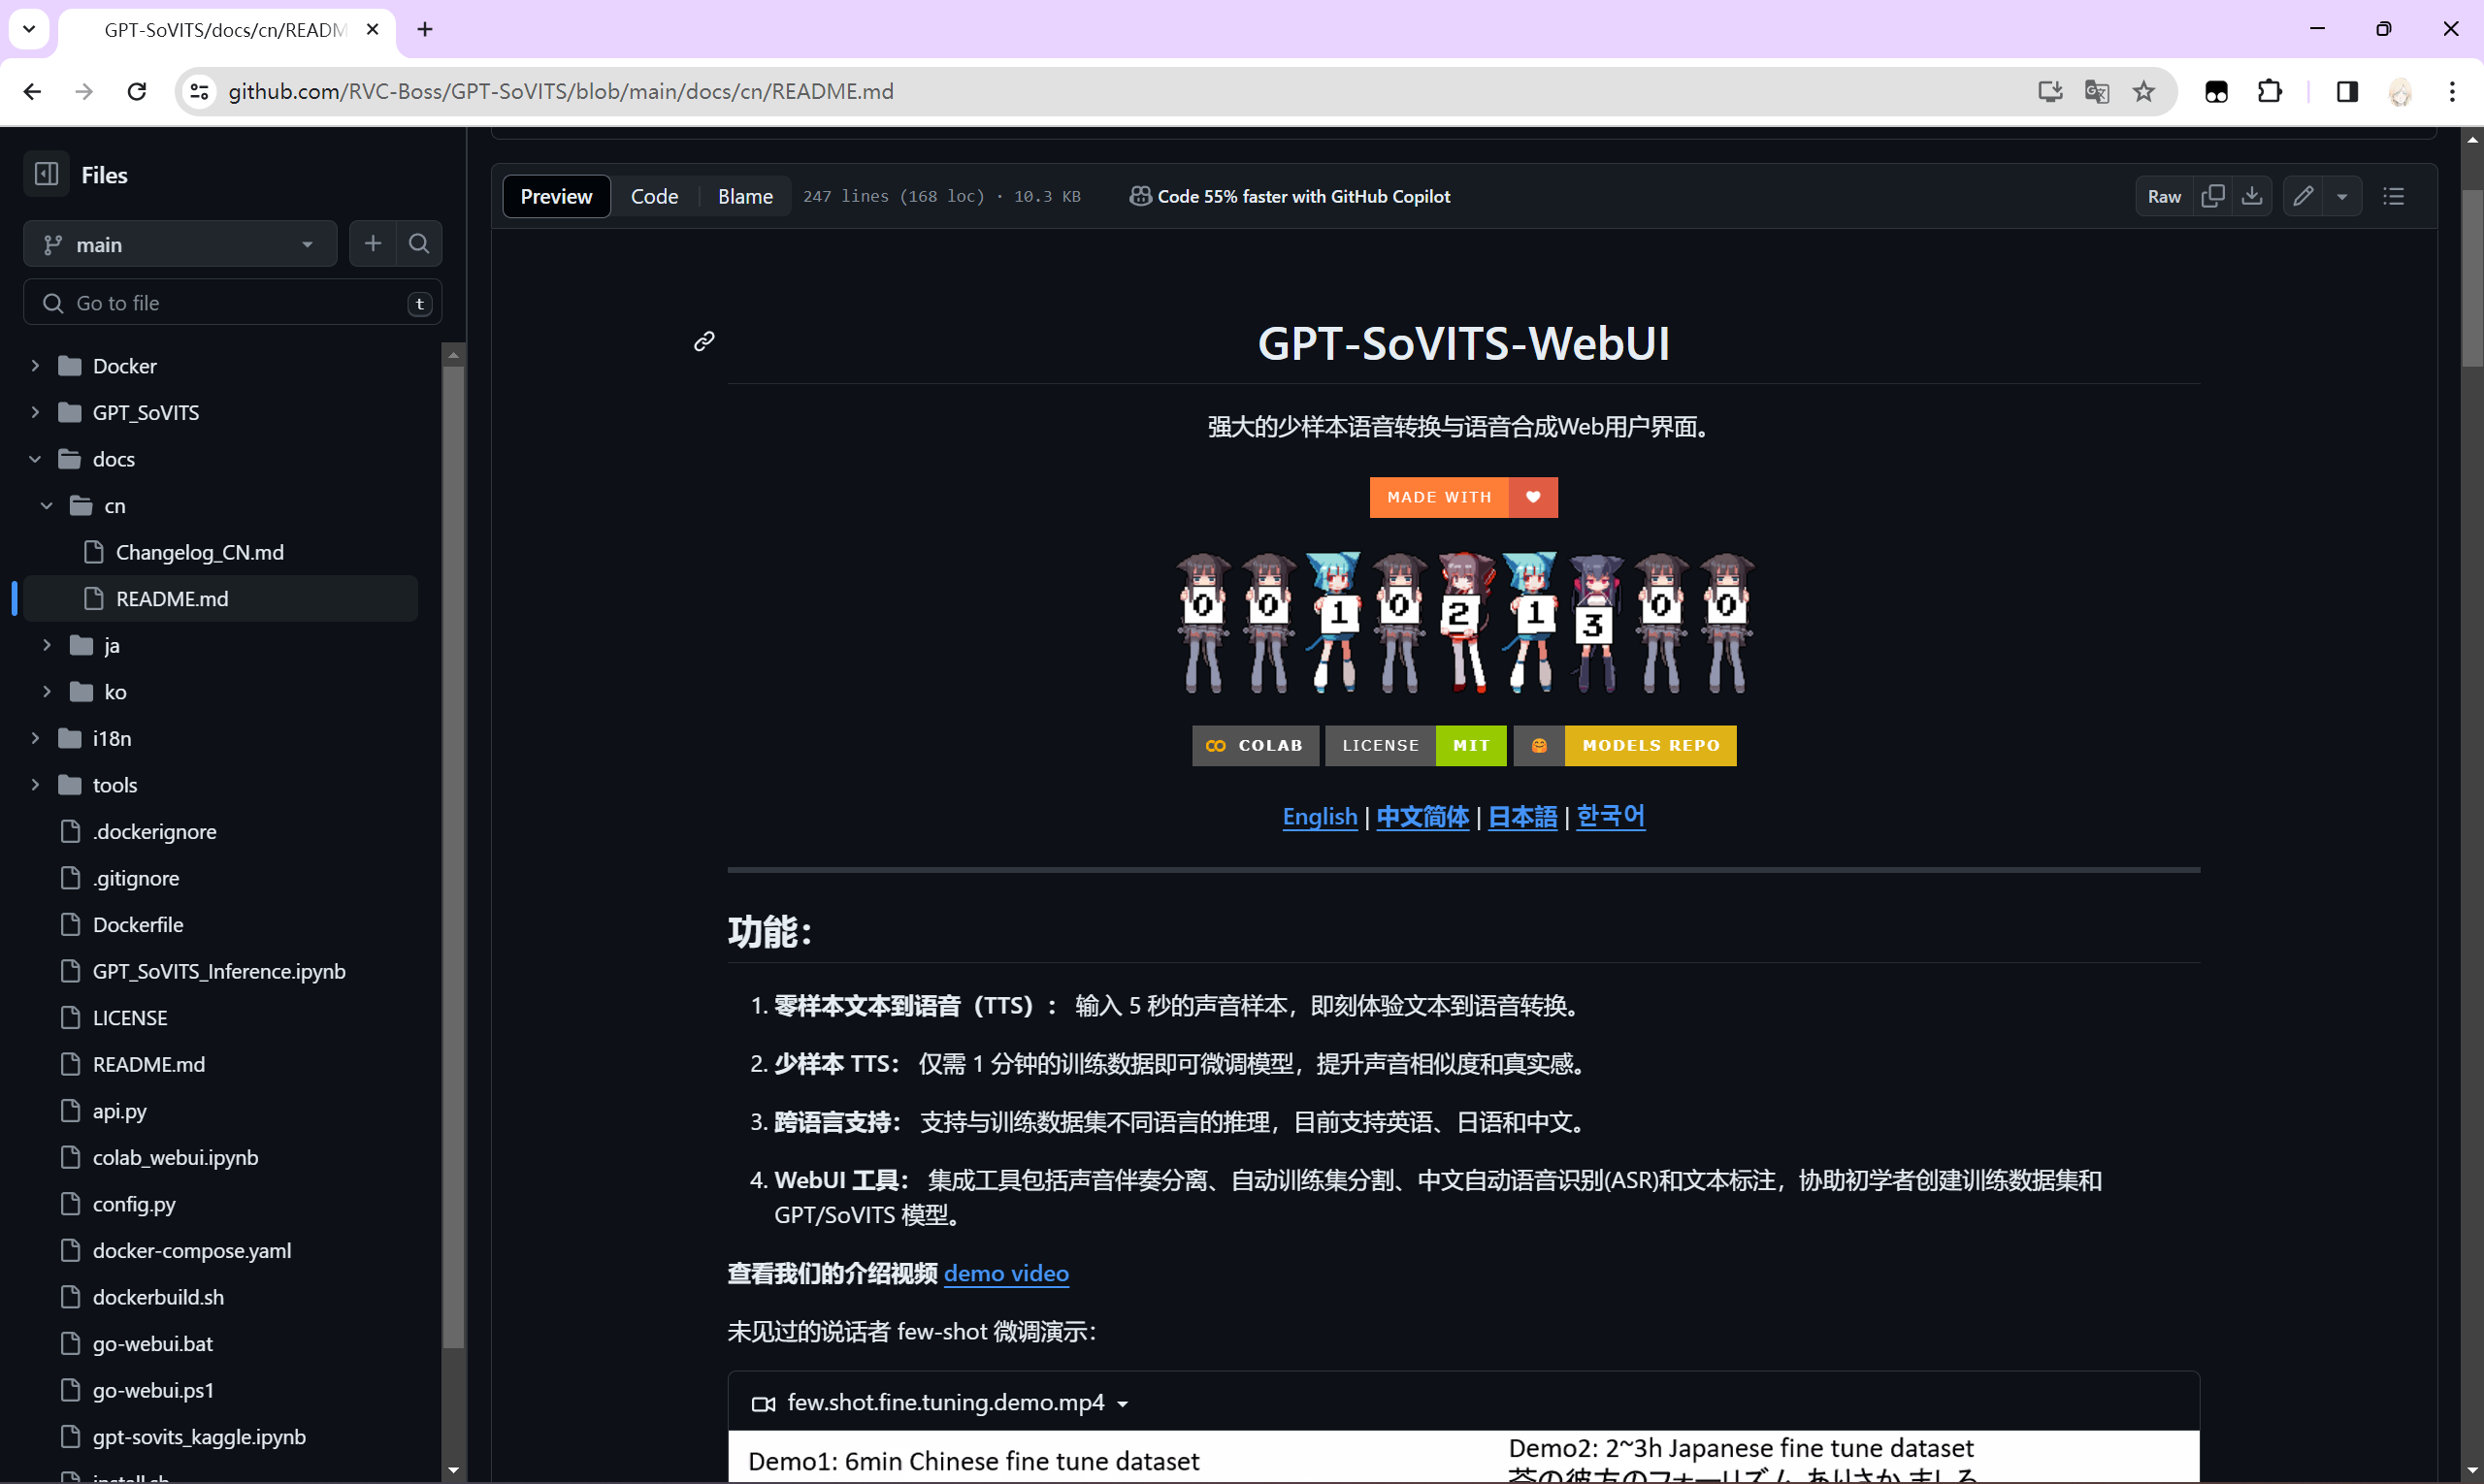
02
第二部分
虚拟教学助理
GPT-SoVITS语音合成
通过强大的开源预训练模型GPT-SoVITS，我们使用其beta0217版本实现了极具有表现力、且富有情感的虚拟人合成声音。
GPT-SoVITS生成的语音所具有的丰富度和表现力，比百度提供的短文本语音合成相比，呈现出了压倒性的优势。
十分强大的少样本语音合成模型
输入5s的声音样本，就可以仿照声音样本的音色和语气，生成极具表现力的合成语音。
提供1分钟的训练数据，便可提升语音合成的真实感和表现力。
通过搜集训练数据，我们对部署在本地的GPT-SoVITS进行了进一步的微调训练，以期达到更好的声音真实感。

Slide 18
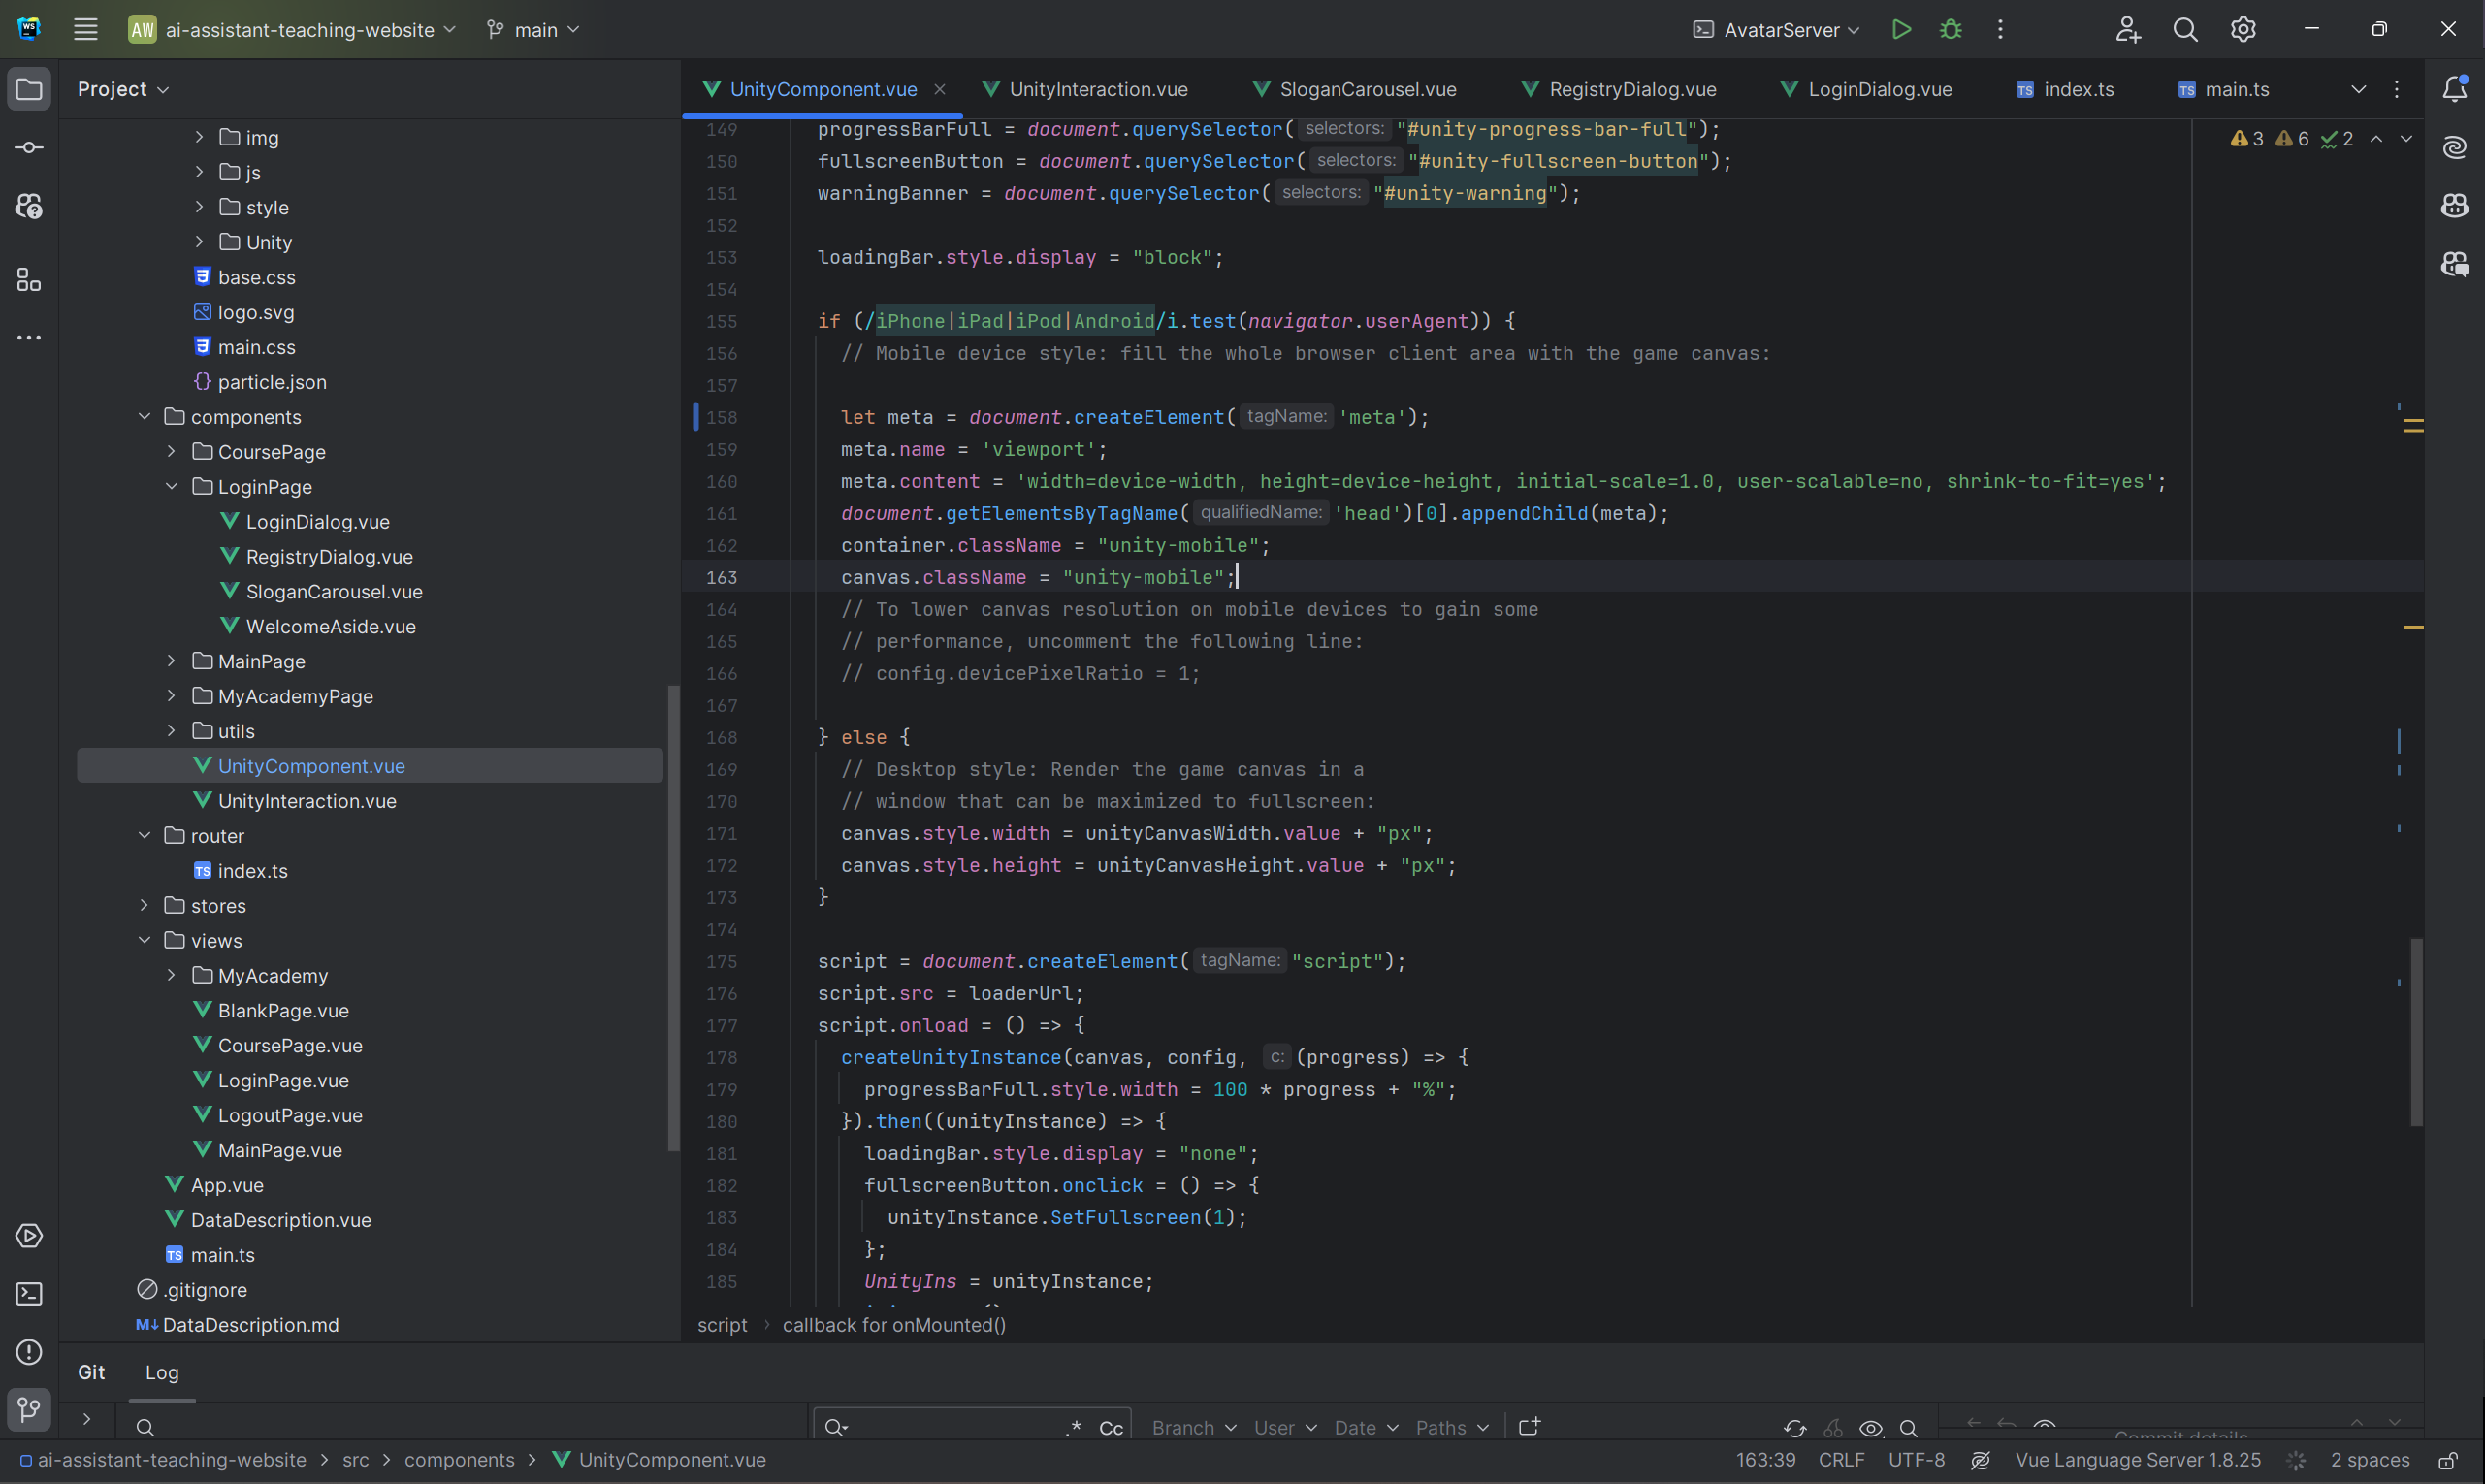
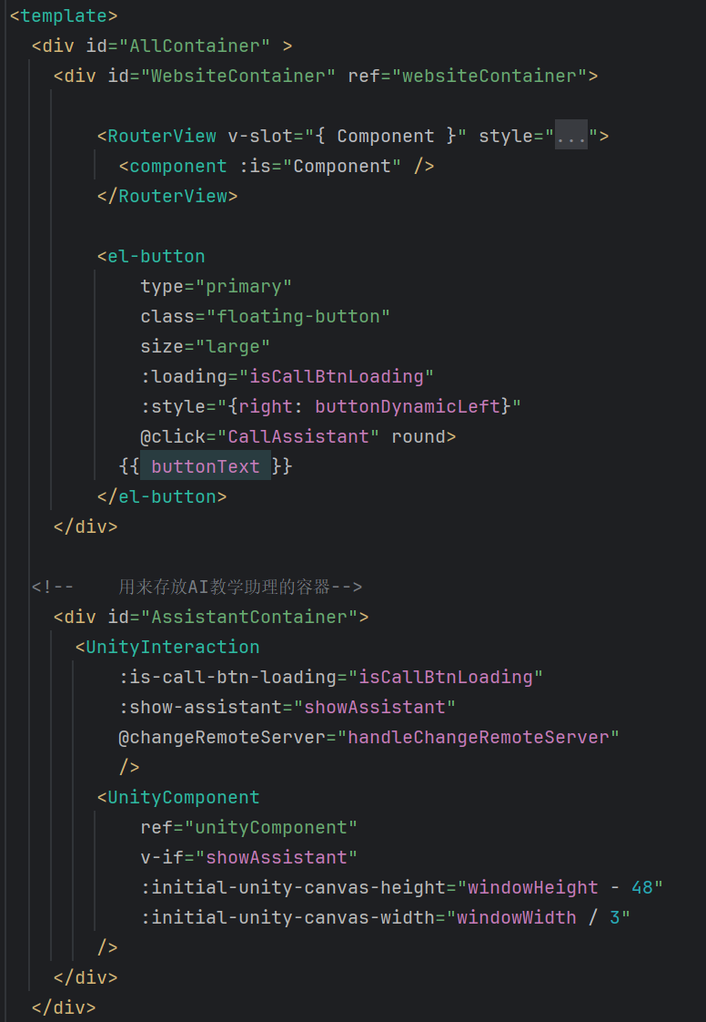


02
第二部分
虚拟教学助理
将WebGL嵌入至Vue框架中
万事齐备，接下来我们将Unity程序构建到WebGL平台，并将其代码重新组织为Vue组件，将其嵌入至了Vue前端框架中。
+
通过这种方式…
我们最小化的减少了Unity WebGL程序对Vue前端框架的影响，
使得前端可像正常的Vue Web应用一样进行开发
这种将其实例化为Vue组件的编程方式，
充分体现了高内聚，低耦合的设计思想。

Slide 19
AI赋能 · 智能教学云平台
03
提供全新的网页交互逻辑、人机交互方式；大语言模型驱动教学平台完成教学业务；通过AIGC生成定制化教学资源，同时使用虚拟教学助理帮助你完成各式教学任务！

Slide 20

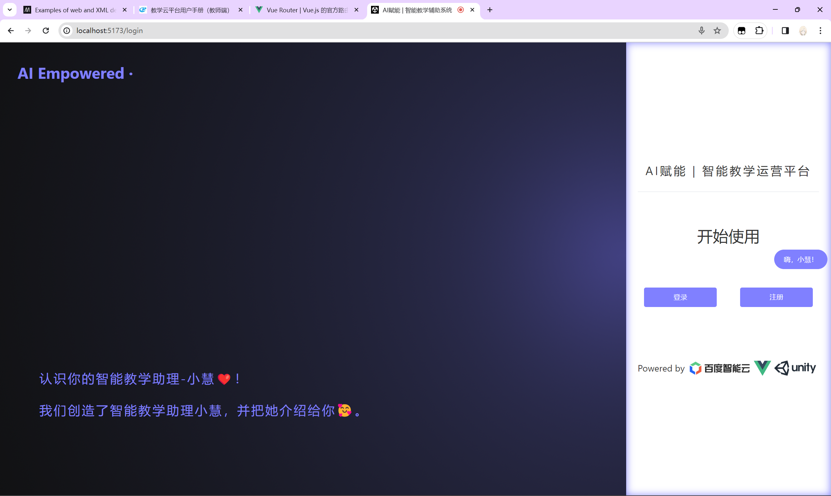
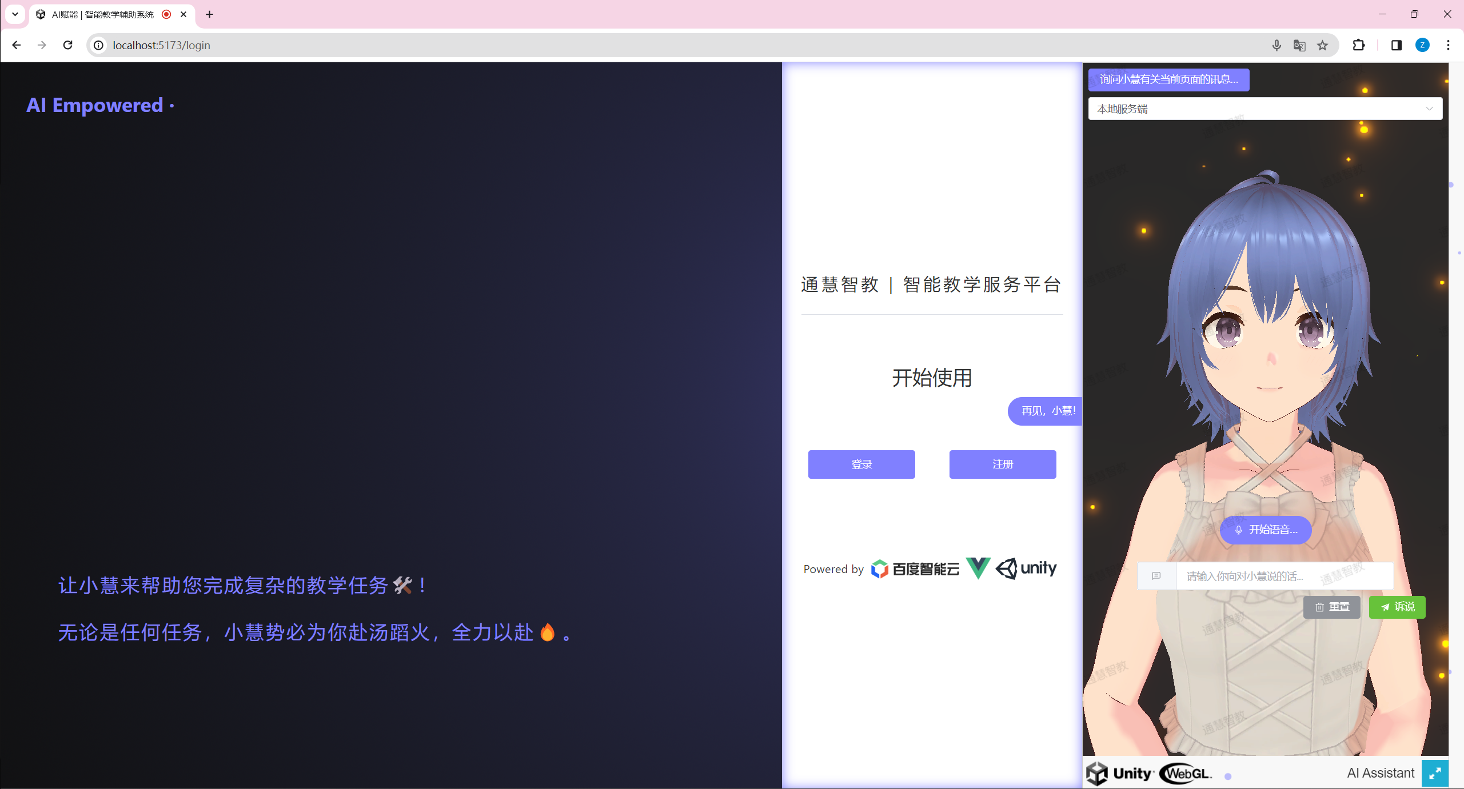
03
第一部分
AI赋能 · 智能教学云平台
全新的网页交互逻辑
人性化的人机交互方式
不再需要去学习冷冰冰的网页设计语言、
去学习复杂的业务交互逻辑。
反而是让网页学习你的自然语言，适应你的逻辑！
请允许我们向你介绍…
你的智能教学助理---小慧！
在智能教学助理的协助下
使用自然语言操控网页，完成教学业务！

Slide 21
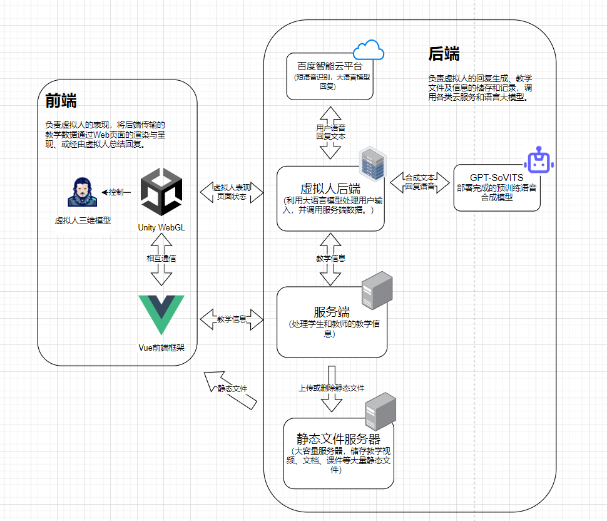
03
第三部分
AI赋能 · 智能教学云平台
AI赋能 · 智能教学云平台项目架构
项目总体被我们划分成了前端与后端，但在具体实现过程中，以及各部分之间的相互通信中，却充满了挑战与困难。
但所幸我们成功攻克了阻碍，并把项目呈现给你🥰。
两个前端、
三种服务端、
一个智能云平台、
一个本地神经网络模型。

Slide 22
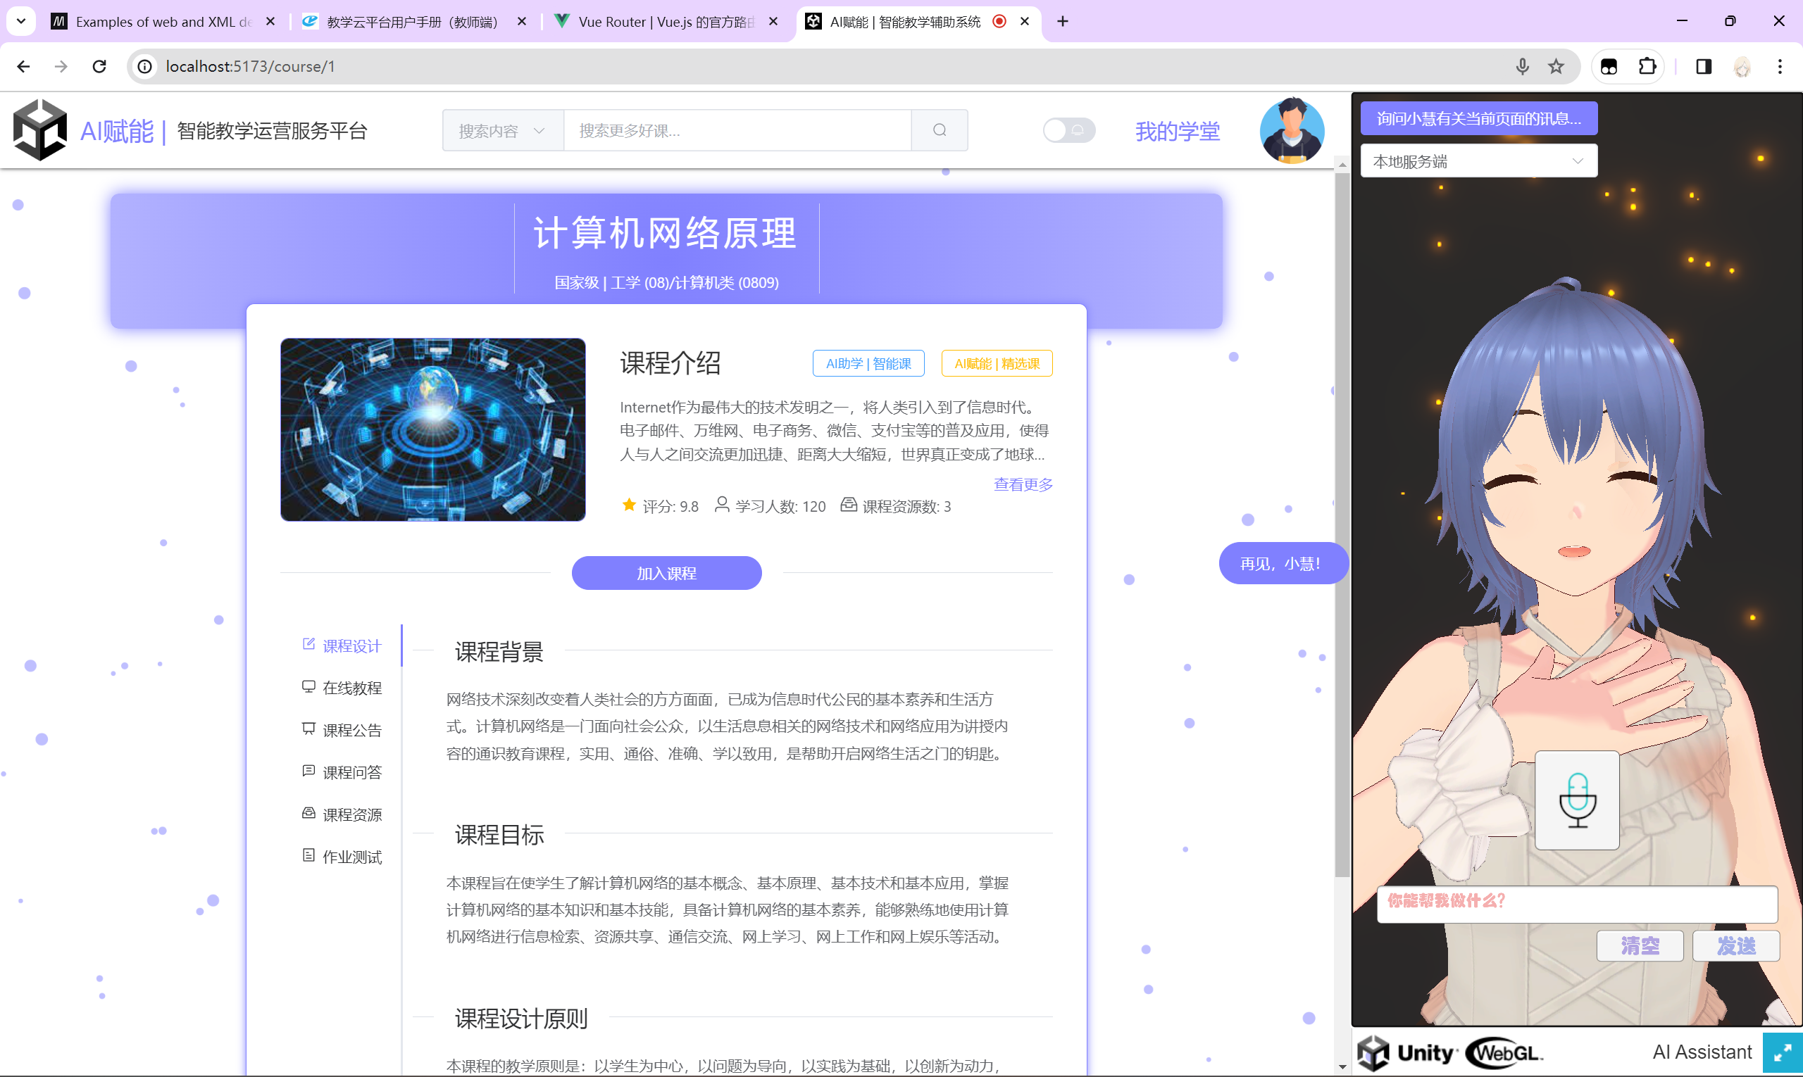
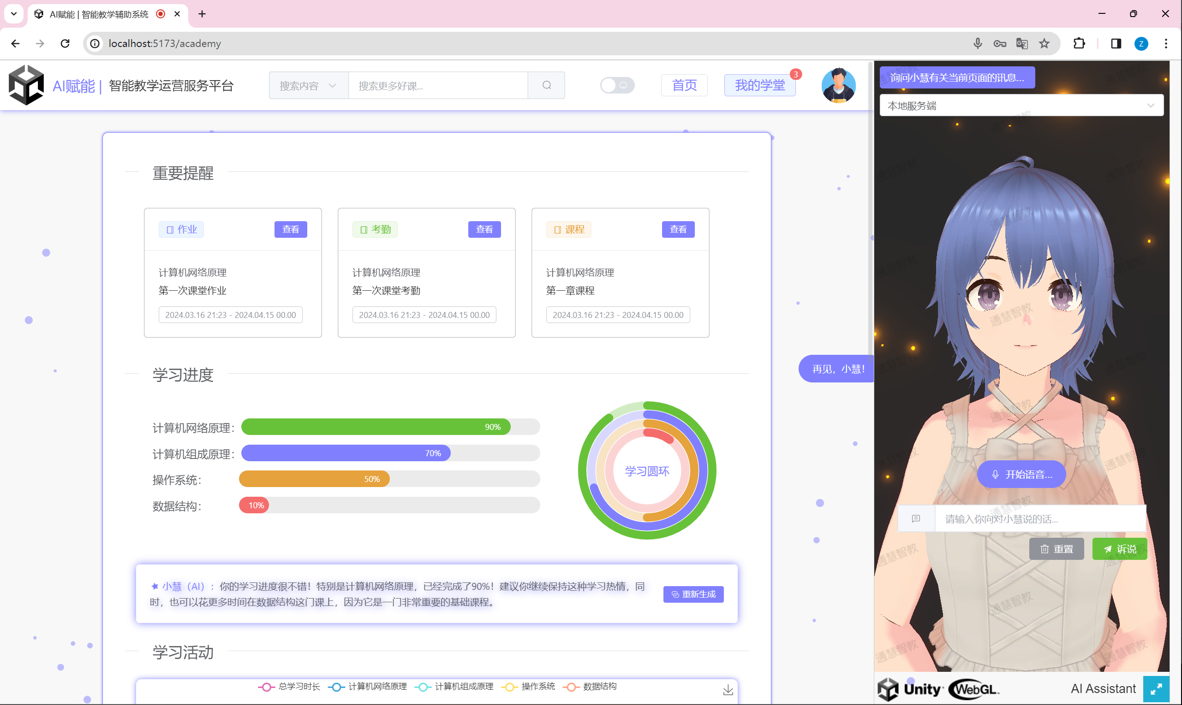
03
第三部分
AI赋能 · 智能教学云平台
使用文字、语音通过自然语言与小慧交流。
小慧可以助你完成：
· 进行页面跳转、快速定位到所需的功能页面；
· 帮助你填写表单、查询后台数据、完成复杂的业务逻辑；
· 分析图表，总结信息，指引你畅游智能教学运营服务平台。
不管是帮助你进行账号登录、查询课程信息，
还是解答科学疑问，帮助你迸发灵感与想象力🌟，
小慧都可以胜任！
无论是任何任务，
小慧势必为你赴汤蹈火，全力以赴🔥。

Slide 23
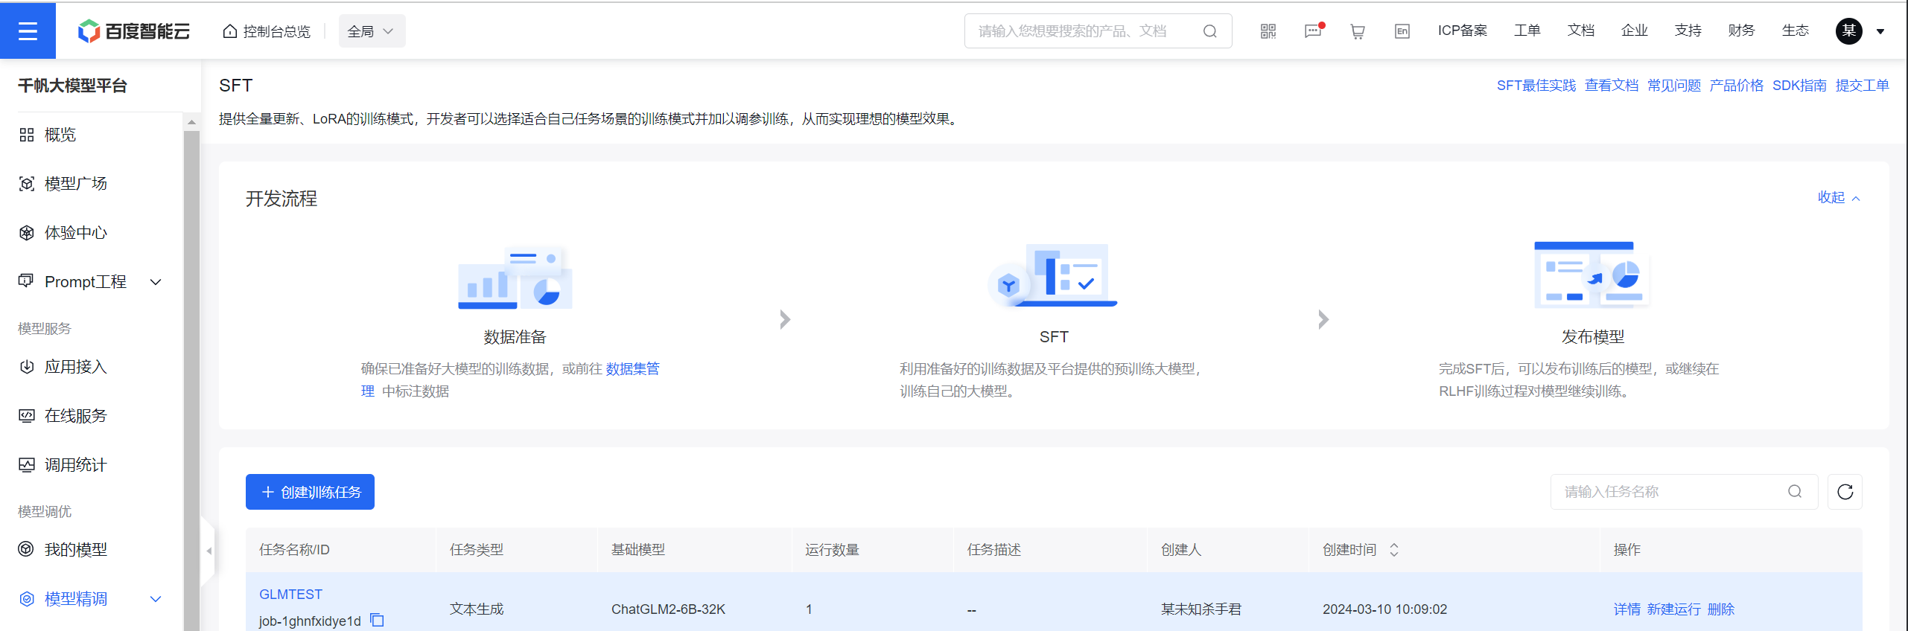
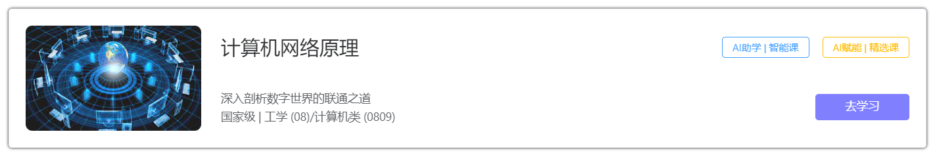
03
第三部分
AI赋能 · 智能教学云平台
1
云上教学常规课
AIGC
定制化教学资源生成
像寻常教学云平台一样，提供课程资源的云上访问、共享，帮助学生和教师完成各类教学业务，同时收集教学数据提供可视化展示。
2
AI助学智能课
在常规课的基础上，我们把收集到的教学数据暴露给大语言模型，使得大语言模型可以在需要时调用数据，并以自然语言总结反馈给用户。
通过充分利用AIGC技术，
我们在教学平台上推出了三种课程。
· 云上教学常规课
· AI助学智能课
· AI赋能精选课
同时我们将用户在平台中产生的使用数据储存起来，
并在需要时传输给大语言模型，
这使大语言模型为用户可以定制化生成教学方案、教学计划，
并对学生学习进度进行实时评估，实现千人千面的多样化教育。
3
AI赋能精选课
在智能课的基础上，我们把课程相关资料当作训练数据，在百度千帆大模型平台上对模型进行精调训练，以达到更好的回复准确率，保障AIGC的准确性。

Slide 24
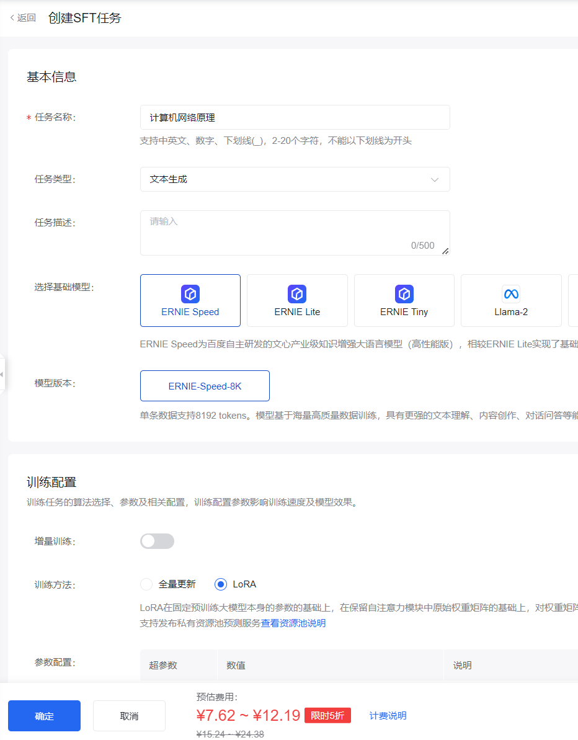
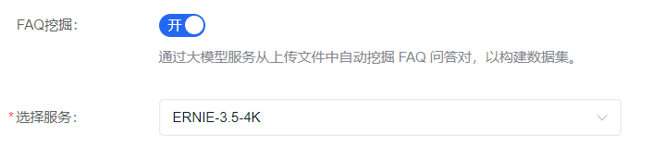
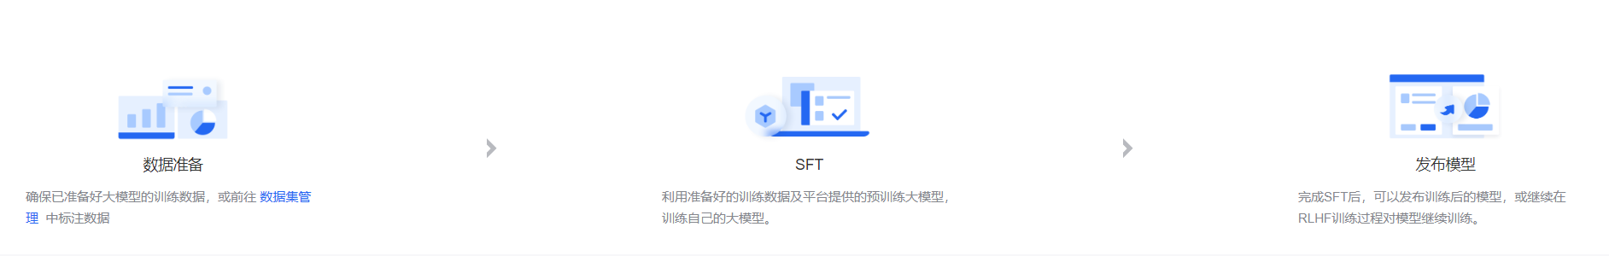
03
第三部分
AI赋能 · 智能教学云平台
文心大模型精调训练
制作一个精调模型需要大量课程数据
训练耗时约一小时，
训练费用约7~12元
搜集各平台上的课程相关信息，我们使用百度提供的FAQ挖掘服务，自动挖掘FAQ问答对，构建数据集、对模型进行训练。
我们通过千帆大模型平台提供的SFT任务，以ERNIE Speed为基准模型进行进一步的Fine-Tunning，并将模型发布以供平台调用。
当用户需要更准确的回复时，我们调用精调模型对用户问题进行回复。
但以ERNIE Speed为基准模型的精调模型智能程度不够，在处理综合性对话场景时无法理解Prompt，不能控制平台和虚拟人，只可以进行简单问答。

Slide 25
03
第三部分
AI赋能 · 智能教学云平台
文心大模型精调训练
制作一个精调模型需要大量课程数据
训练耗时约一小时，
训练费用约7~12元
搜集各平台上的课程相关信息，我们使用百度提供的FAQ挖掘服务，自动挖掘FAQ问答对，构建数据集、对模型进行训练。
我们通过千帆大模型平台提供的SFT任务，以ERNIE Speed为基准模型进行进一步的Fine-Tunning，并将模型发布以供平台调用。
当用户需要更准确的回复时，我们调用精调模型对用户问题进行回复。
但以ERNIE Speed为基准模型的精调模型智能程度不够，在处理综合性对话场景时无法理解Prompt，不能控制平台和虚拟人，只可以进行简单问答。

Slide 26
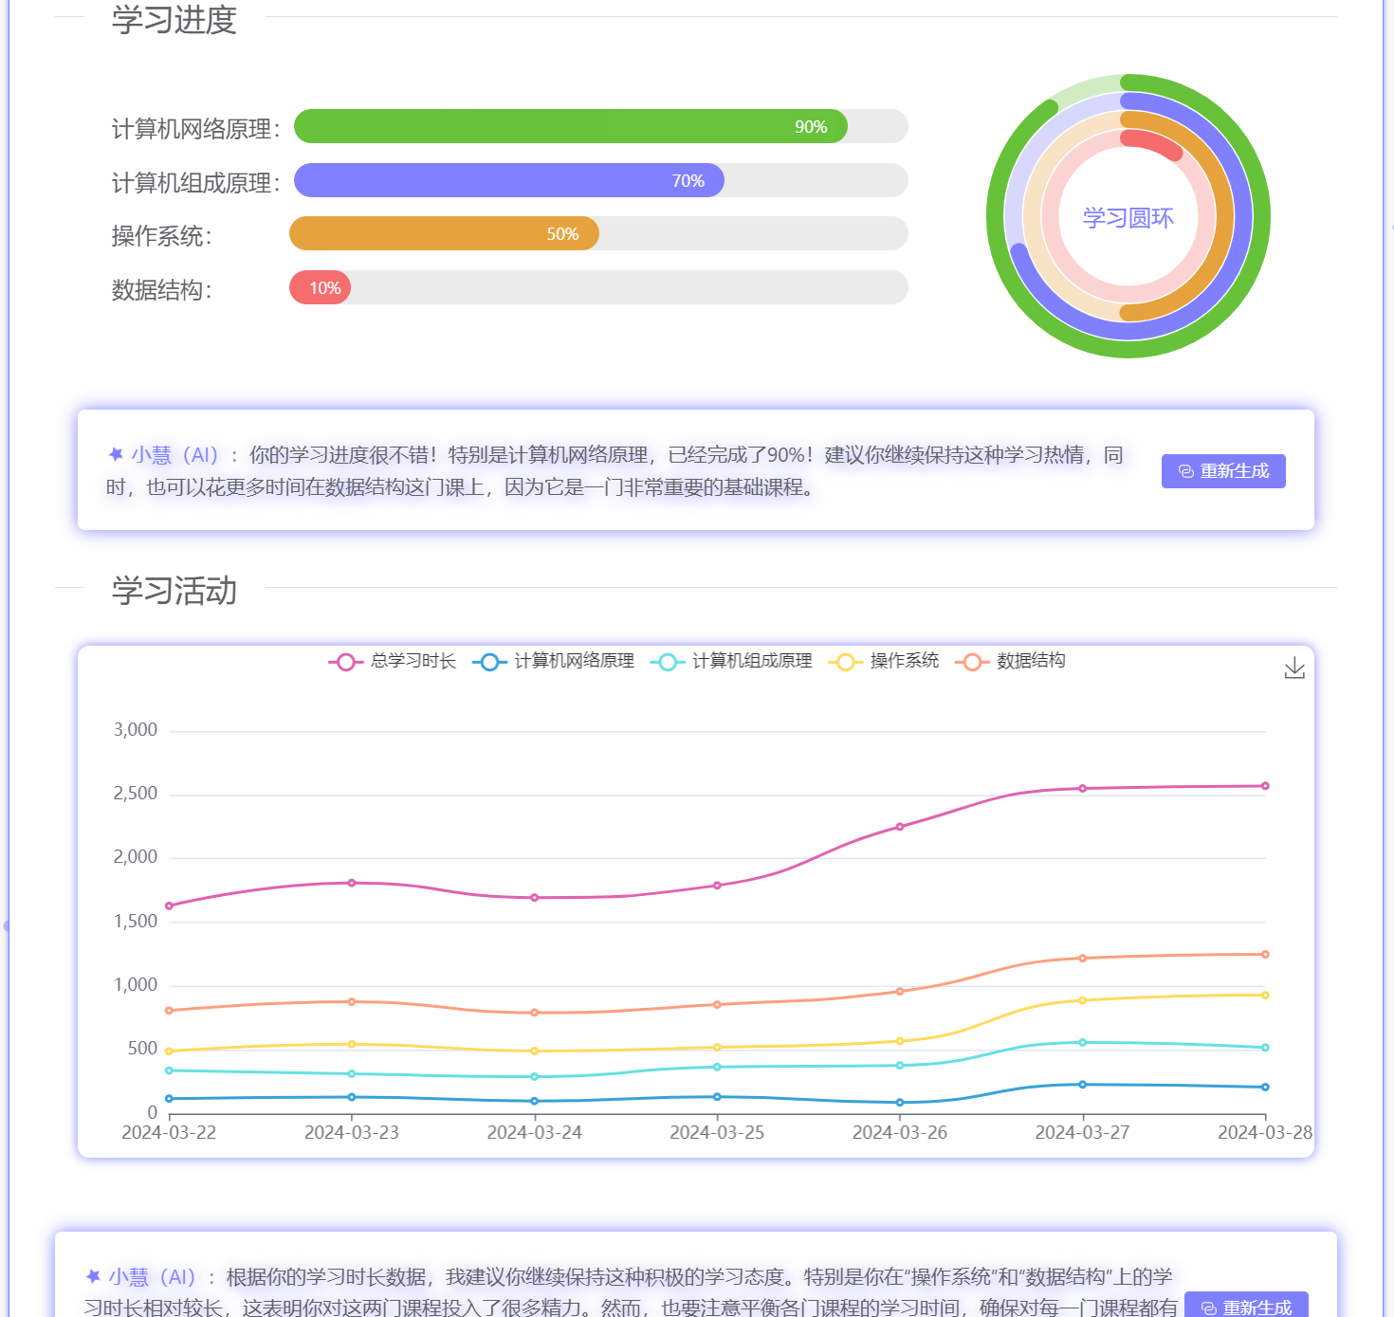
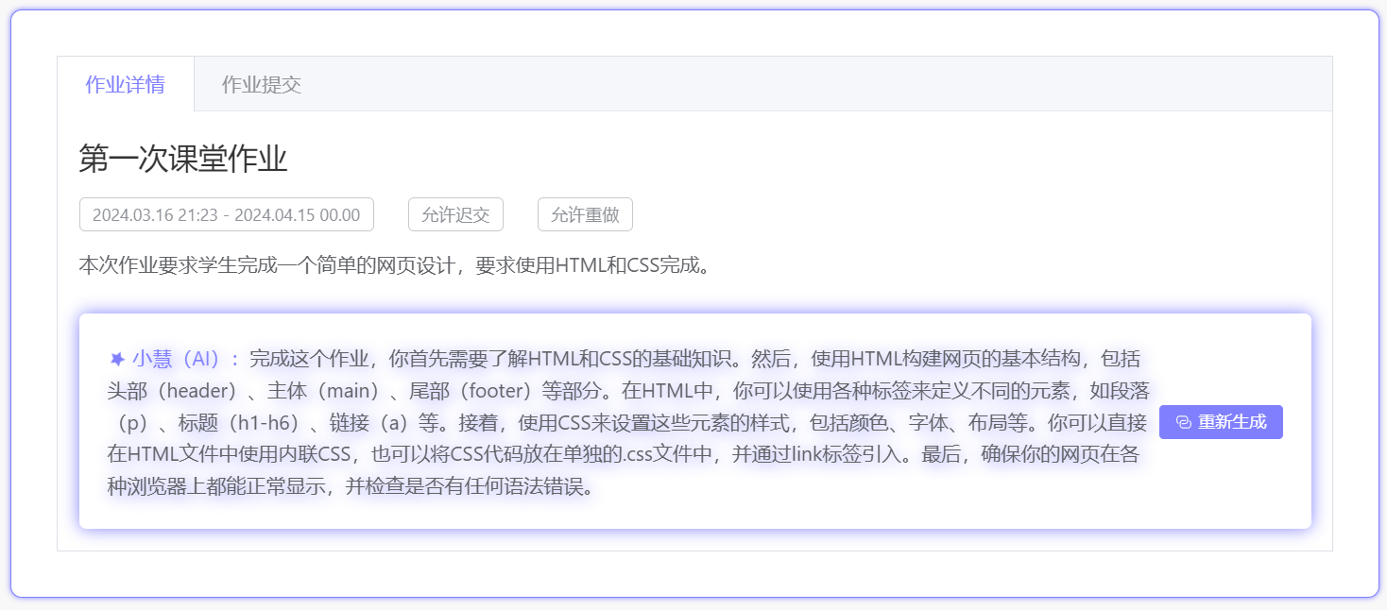
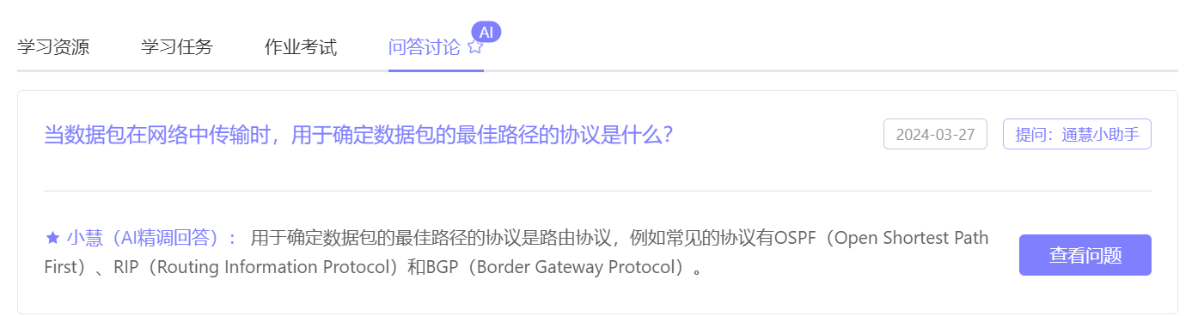
03
第三部分
AI赋能 · 智能教学云平台
AIGC定制化学习进度评估
制作一个精调模型需要大量课程数据
训练耗时约一小时，
训练费用约7~12元
通过将用户的学习数据暴露给大语言模型，让大语言模型帮助用户总结图表数据，提出定制化学习方案与学习计划。

Slide 27
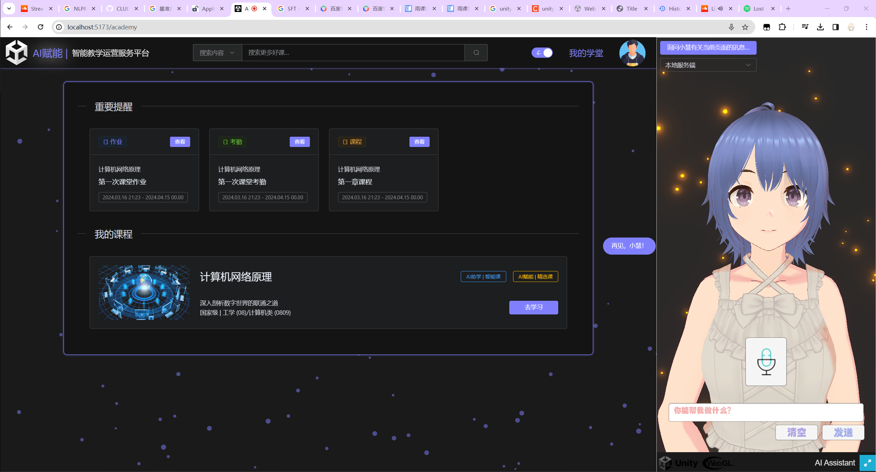
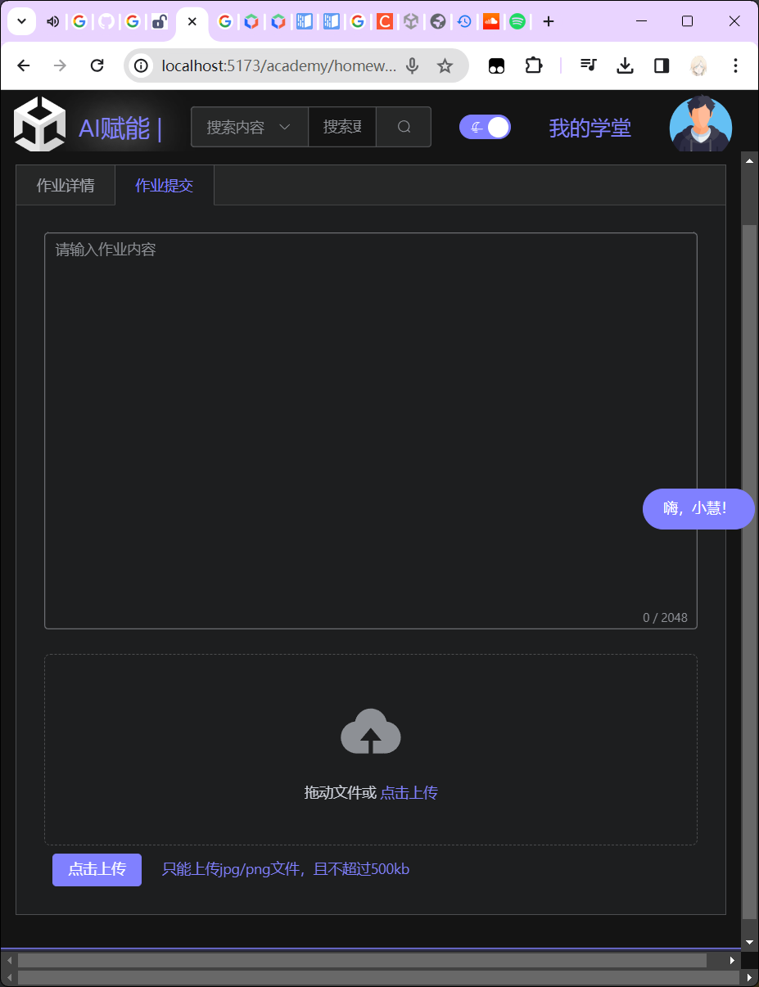
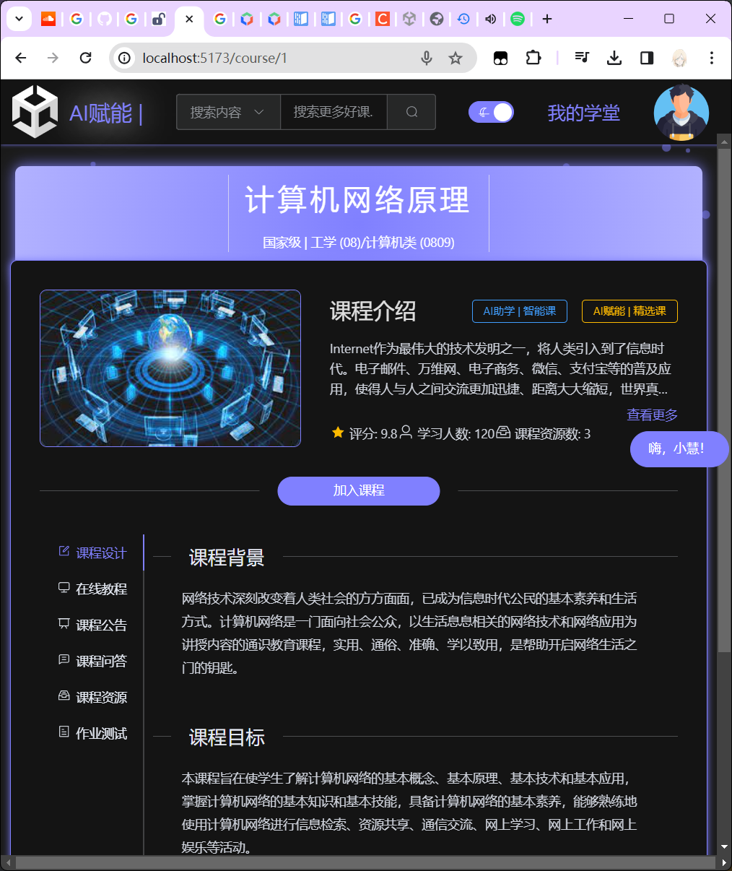

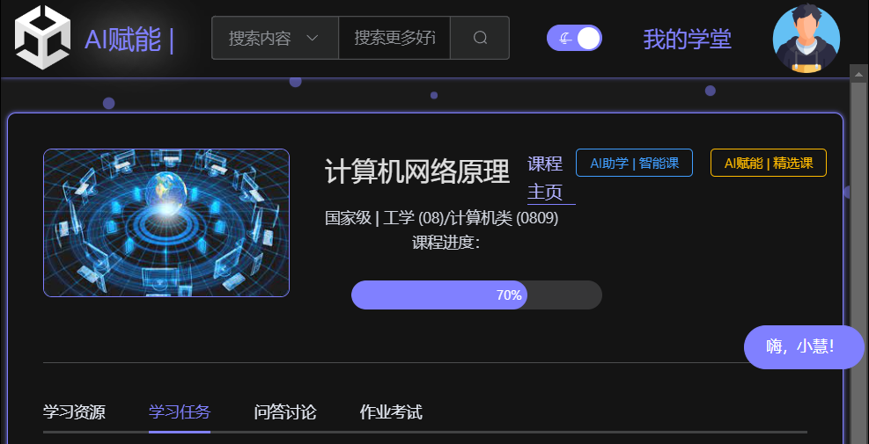
03
第三部分
AI赋能 · 智能教学云平台
响应式布局与暗黑模式
根据不同的界面显示不同的页面布局
同时根据用户需求切换不同样式。
同时Unity WebGL支持全屏交互，
供用户与小慧进行沉浸式交流。
· 多设备访问友好🥰
· 支持日间和暗黑模式的动态切换，
适应用户的各种需求
· 支持全屏与小慧进行语音对话。

Slide 28
沉浸式VR教学体验
04
使用VR虚拟现实提供更加沉浸化的教学体验，与虚拟教学助理小慧面对面语音交流，使用虚拟大屏操控网页，无干扰地完成教学任务😎。

Slide 29
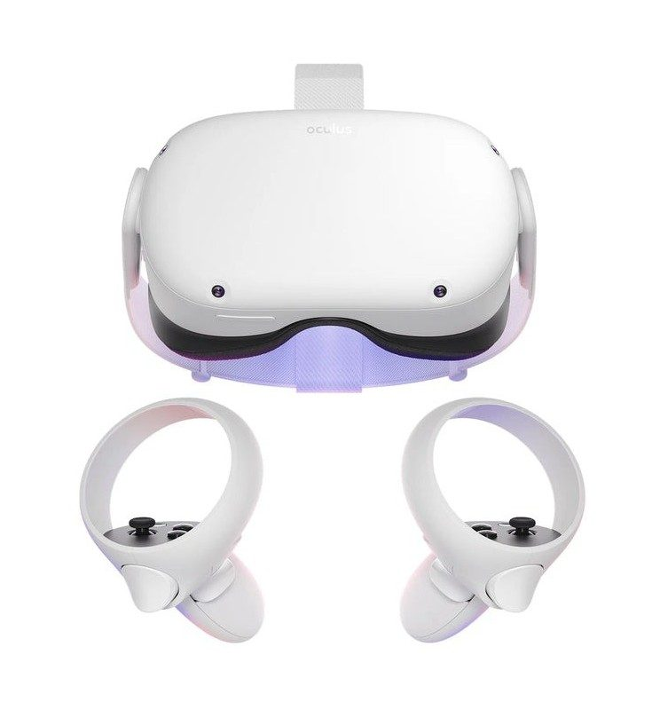
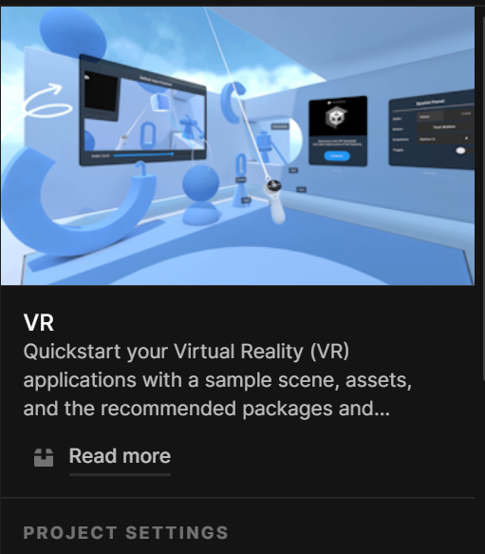



04
第四部分
沉浸式VR教学体验
Oculus Quest2 VR设备
VR与MR为智能教学平台提供更多可能！
制作一个精调模型需要大量课程数据
训练耗时约一小时，
训练费用约7~12元
我们同时也是VR和MR爱好者，通过我们小组成员拥有的Oculus Quest2 VR设备和Unity虚拟现实引擎开发技术，我们得以构建VR和MR混合的完全沉浸式教学平台应用。

Slide 30

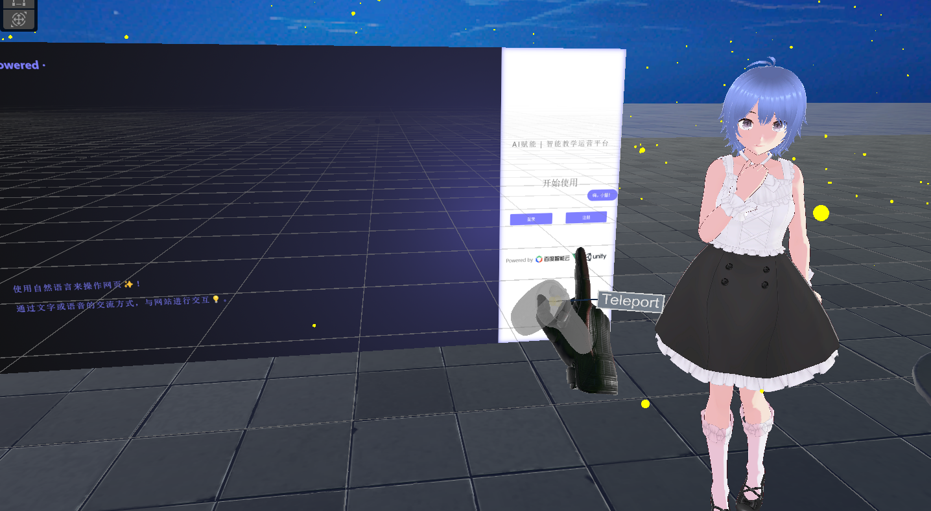
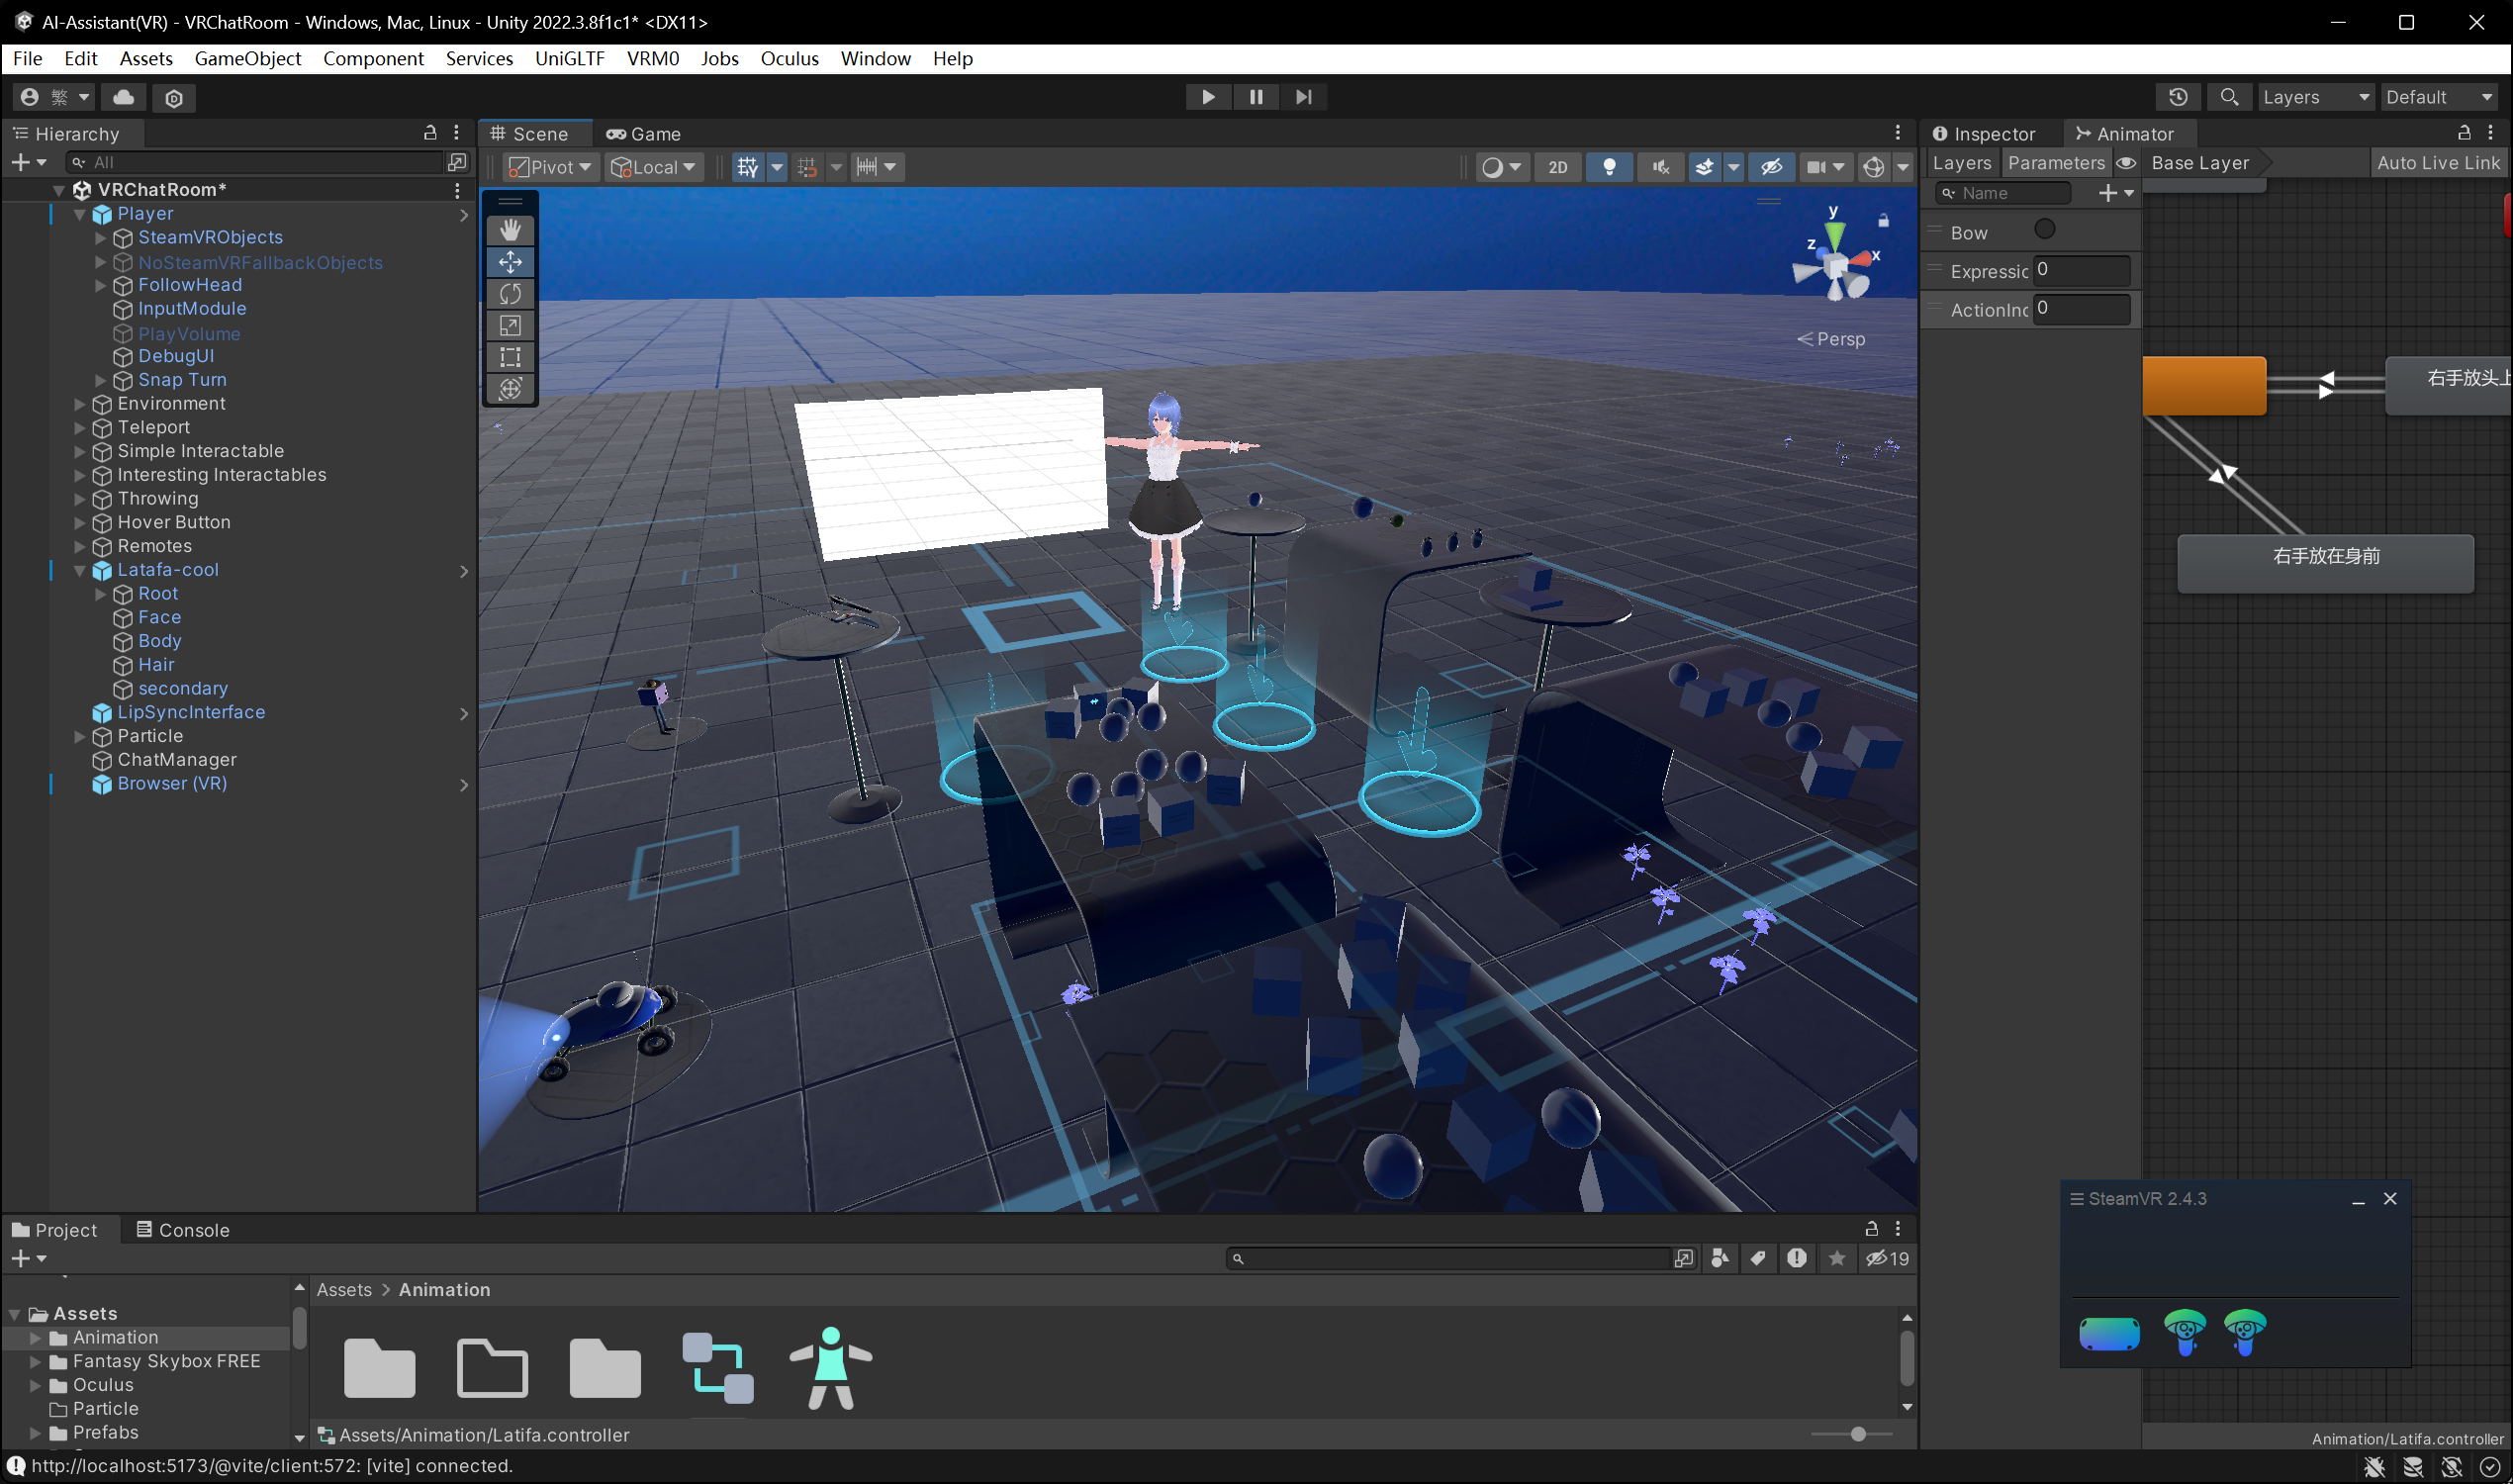
04
第四部分
沉浸式VR教学体验
VR虚拟现实+智能教学平台！
通过Unity虚拟现实引擎和SteamVR平台，我们构建了VR桌面端应用程序。
启动应用、连接上VR头戴设备，你将能完全沉浸到虚拟世界。左端的虚拟大屏将显示智能教学网站的页面供用户进行交互，而虚拟教学助理小慧则站立在身旁右侧，随时准备为你的问题和任务全力以赴🔥。

Slide 31
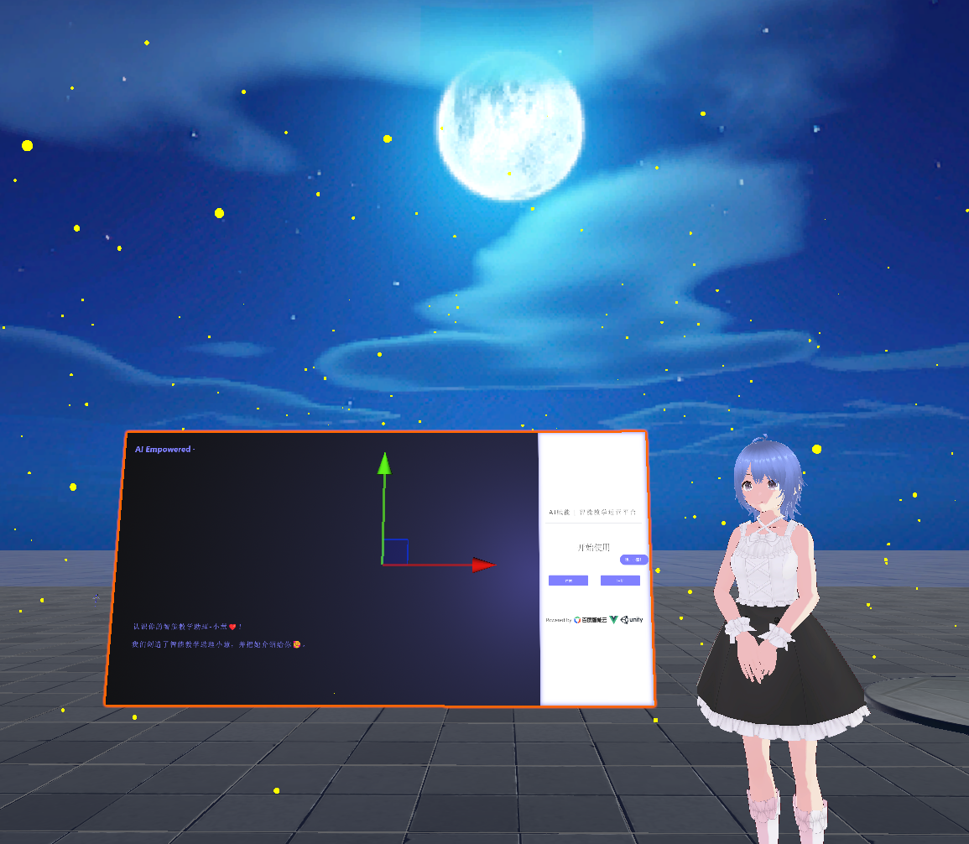
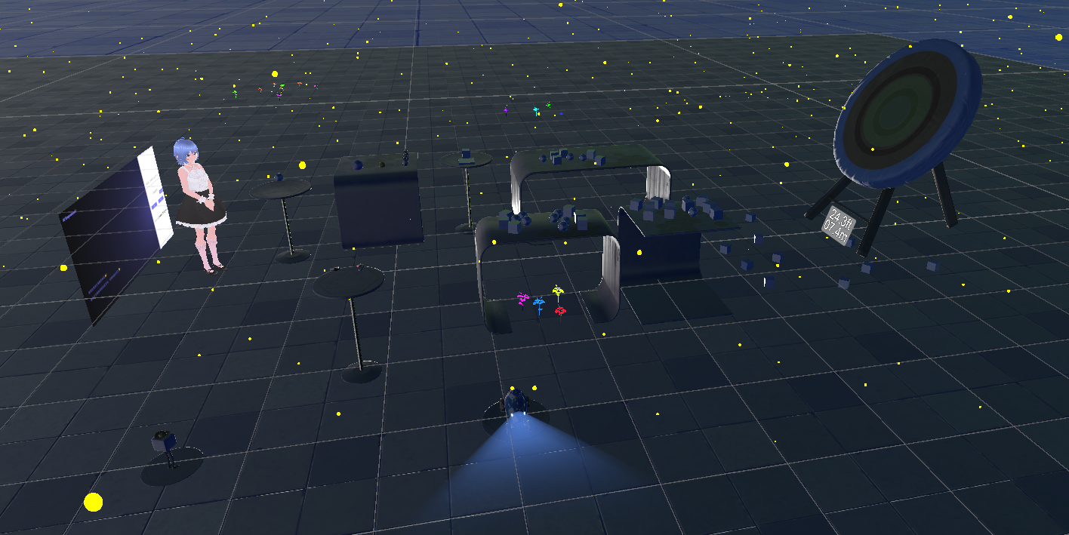


04
第四部分
沉浸式VR教学体验
沉浸式虚拟VR课堂
VR应用程序会将用户置身于虚拟VR课堂环境中，虚拟课堂中不仅仅只有虚拟大屏和教学助理小慧，还有大量可交互物体和小玩具，以供用户放松玩乐，单纯地体验虚拟现实带来的乐趣，并在这个过程中实现寓教于乐的目的。

Slide 32



04
第四部分
沉浸式VR教学体验
我们将VR程序构建到Windows平台，生成.exe可执行文件，同时把桌面端程序下载链接发布在智能教学运营服务网站中。
用户只需要点击下载、同时连接上VR头显、准备好SteamVR依赖，即可打开程序进入沉浸式虚拟课堂，使用虚拟大屏操纵网页、与小慧进行面对面交流。

Slide 33
AI Empowered ·
2024 中国大学生
服务外包创新大赛
AI赋能 ·
自然语言交互式智能教学平台
通慧智教
A04赛题
基于人工智能大模型技术的智慧教育应用产品设计
· 大语言模型可感知并操控平台
· Unity驱动的虚拟教学助理
· VR沉浸式虚拟教学体验
· 千人千面的AIGC定制化教育
团队信息
编号：
名称：
Powered
by

